Slide 1

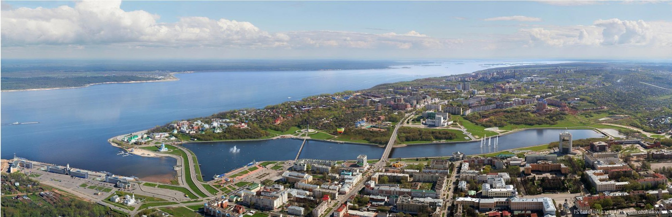

Бюджет для граждан
К проекту закона Чувашской Республики «О республиканском бюджете Чувашской Республики на 2025 год и на плановый период 2026 и 2027 годов»

Slide 2
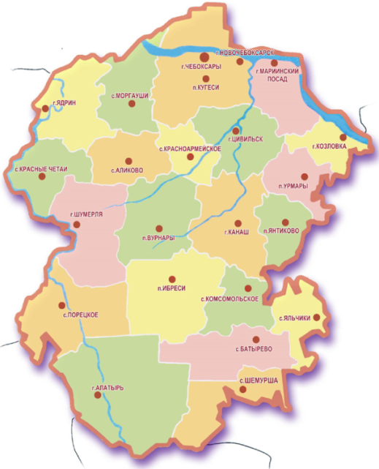
Чувашская Республика
Бюджет
для граждан
Прогноз социально-экономического развития Чувашской Республики разработан по 2 вариантам развития:
- первый (консервативный) вариант исходит из менее благоприятного сценария развития экономики;
- второй (базовый) вариант исходит из более благоприятного сочетания внешних и внутренних условий развития экономики
Основные показатели социально-экономического развития:
Показатель | 2022г. | 2023г. | 2024г. (оценка) | Прогноз на 2025-2027 гг.*
 |  |  |  | 2025 | 2026 | 2027
Численность населения, тыс. чел. | 1 178,5 | 1 170,1 | 1 165,4 | 1 154,9 (1 159,6) | 1 145,7 (1 153,8) | 1 135,4 (1 148,0)
Валовый региональный продукт, млрд. руб. | 501,5 | 553,4 (оценка) | 608,3 | 650,3 (657,8) | 693,9 (706,0) | 739,7 (757,0)
Индекс потребительских цен, % | 112,2 | 107,3 | 107,4 | 104,9 (104,5) | 104,5 (104,0) | 104,5 (103,9)
Среднемесячная заработная плата, руб. | 41 527,0 | 50 262,5 | 59 690,0 | 66 554,4 (67 628,8) | 72 477,7 (74 594,5) | 78 275,9 (80 860,5)
Уровень безработицы, % | 3,2 | 2,4 | 2,5 | 2,6 (2,5) | 2,6 (2,4) | 2,5 (2,3)
Величина прожиточного минимума, руб. | 11 832 | 12 363 | 13 444 | 15 428 (15 428) | 17 373 (17 122) | 18 909 (18 355)
Объем жилищного строительства, тыс. кв.м | 850,6 | 780,7 | 783,0 | 744,0 (818,0) | 778,0 (855,0) | 813,0 (893,0)
Площадь -18 300 км²
Население - 1,2 млн. чел.
5 городских округов
21 муниципальный округ
* Указаны значения соответственно консервативного и базового вариантов

Slide 3

Основные термины и понятия
Бюджет
для граждан
Бюджет – план доходов и направлений расходования денежных средств любого экономического объекта (от государства до семьи), устанавливаемый на определенный период времени
Бюджетная система – совокупность бюджетов различных видов, организованных в определенную систему
Государственная программа – система мероприятий и инструментов государственной политики, обеспечивающих в рамках реализации ключевых государственных функций достижение приоритетов и целей государственной политики в сфере социально-экономического развития и безопасности
Источники финансирования дефицита бюджета – средства, привлекаемые в бюджет для покрытия дефицита (кредиты, ценные бумаги, иные источники)
Межбюджетные трансферты – средства, предоставляемые одним бюджетом бюджетной системы другому бюджету бюджетной системы
Дотации – межбюджетные трансферты, предоставляемые без конкретной цели и условий их использования
Субсидии – межбюджетные трансферты, предоставляемые на условиях долевого финансирования расходов
Субвенции – межбюджетные трансферты, предоставляемые на финансирование переданных полномочий

Slide 4














Основные термины и понятия
Бюджет
для граждан
Бюджет государства, как и бюджет любой семьи, делится на две части – доходы и расходы
Доходы
Расходы
(-)Дефицит
(расходы больше доходов)
(+) Профицит
(доходы больше расходов)
Расходы бюджета – выплачиваемые из бюджета денежные средства
Общегосударственные вопросы
Культура, кинематография
Первичный воинский учет
Здравоохранение
Пожарная безопасность, гражданская оборона, предупреждение чрезвычайных ситуаций
Социальная политика
Национальная экономика
Физическая культура и спорт
Жилищно-коммунальное хозяйство
Средства массовой информации
Обслуживание государственного и
муниципального долга
Охрана окружающей среды
Образование
Межбюджетные трансферты

Slide 5
Основные термины и понятия
Бюджет
для граждан
Доходы бюджета – денежные средства, поступающие в распоряжение органов государственной власти
Налоговые доходы
Неналоговые доходы
Безвозмездные поступления
- налог на прибыль организаций;
- налог на доходы физических лиц;
- налог на имущество организаций;
- иные налоговые доходы.
- доходы от использования государственного имущества;
- доходы от платных услуг;
- штрафы за нарушения законодательства о налогах и сборах;
- иные неналоговые доходы.
-безвозмездные поступления из федерального бюджета (дотации, субсидии, субвенции, иные межбюджетные трансферты);
- безвозмездные поступления от других бюджетов бюджетной системы (Социальный фонд РФ);
- безвозмездные поступления от государственных организаций (Фонд содействия реформированию ЖКХ).
Собственные средства – это средства, не имеющие определенной цели расходования (за исключением поступлений в дорожный фонд)
Целевые средства - должны быть израсходованы строго по целевому назначению.
Налоговые доходы
Неналоговые доходы
Субсидии
Субвенции
- дотации на выравнивание бюджетной обеспеченности;
- дотации на поддержку мер по обеспечению сбалансированности бюджетов.
Иные межбюджетные трансферты

Slide 6

Основные термины и понятия
Бюджет
для граждан
Государственный долг - долговые обязательства бюджета, выраженные в валюте Российской Федерации
Если бюджет формируется с дефицитом, то для финансирования расходов, не обеспеченных доходами, привлекаются банковские кредиты, кредиты из федерального бюджета, размещаются облигационные займы
Структура государственного долга выглядит следующим образом:
Размещение ценных бумаг (облигаций)
Привлечение бюджетных кредитов
Привлечение банковских кредитов
Предоставление государственных гарантий

Slide 7
Основные термины и понятия
Бюджет
для граждан
Бюджетный процесс – ежегодное формирование и исполнение бюджета
Утверждение отчета об исполнении бюджета предыдущего года
Составление проекта бюджета очередного года
Рассмотрение проекта бюджета очередного года
Утверждение бюджета очередного года
Исполнение бюджета в текущем году
Формирование отчета об исполнении бюджета предыдущего года
март – июнь
законодательные, представительные органы власти
февраль – октябрь
исполнительные органы
январь – февраль
исполнительные органы
октябрь – декабрь
законодательные, представительные органы власти
январь – декабрь
исполнительные органы, органы местного самоуправления
декабрь
законодательные, представительные органы власти

Slide 8
Основные термины и понятия
Бюджет
для граждан
Составление проекта республиканского бюджета Чувашской Республики основывается на:
Основных направлениях налоговой политики Чувашской Республики
Основных направлениях бюджетной политики Чувашской Республики
Государственных программах Чувашской Республики
Прогнозе социально-экономического развития Чувашской Республики

Slide 9


Риски и проблемы в сфере бюджетной политики Чувашской Республики
Бюджет
для граждан
Замедление темпов социально-экономического развития приводит к сокращению темпов поступлений собственных доходов в консолидированный бюджет республики, повышению прогнозируемого уровня инфляции, ухудшению условий для заимствований, увеличению государственного и муниципального долга.
Снижение доходной базы консолидированного бюджета республики влечет риски невыполнения плановых расходных обязательств.
В результате возникновения выпадающих доходов бюджета в связи с замедлением темпов экономического развития и сохранения при этом обязанности по выполнению социальных расходов в необходимом объеме, возникает риск увеличения долговой нагрузки на бюджет. В случае наступления такого риска потребуется привлечение рыночных заимствований.
Для обеспечения сбалансированности и устойчивости консолидированного бюджета республики необходимо эффективное управление государственным долгом Чувашской Республики.
Проведение предсказуемой и ответственной бюджетной политики является важнейшей предпосылкой для обеспечения макроэкономической стабильности.

Slide 10
Меры, принимаемые для минимизации основных бюджетных рисков и преодоления проблем в бюджетной сфере
Бюджет
для граждан
Распоряжением Кабинета Министров Чувашской Республики
от 28 сентября 2018 г. № 703-р
утверждена Программа оздоровления государственных финансов Чувашской Республики на 2018 - 2029 годы
Включает:
План мероприятий по росту доходного потенциала Чувашской Республики и (или) по оптимизации расходов, сокращению государственного долга Чувашской Республики на 2018 - 2029 годы
План мероприятий, направленных на повышение эффективности управления общественными финансами Чувашской Республики,
на 2018 - 2029 годы (административные мероприятия)

Slide 11


Результаты бюджетной политики в 2023 году
Бюджет
для граждан
осуществление 99,9% расходов республиканского бюджета Чувашской Республики в программном формате
рост собственных доходов республиканского бюджета Чувашской Республики на 25,4% к уровню 2022 года
рост расходов республиканского бюджета Чувашской Республики на 18,1% к уровню 2022 года
все принятые расходные обязательства выполнены в полном объеме

Slide 12


Основные задачи и приоритетные направления бюджетной политики на 2025-2027 годы
Бюджет
для граждан
1
Обеспечение достижения национальных целей развития
2
Государственная поддержка отраслей экономики
3
Реализация программ развития инфраструктуры социальной сферы
4
Обеспечение реализации программ развития инфраструктуры

Slide 13

Параметры консолидированного бюджета Чувашской Республики на 2025 год и на плановый период 2026 и 2027 годов
Бюджет
для граждан
млн. рублей
2025 год
2026 год
Доходы
Расходы
Доходы
2027 год
115 534,4
117 312,1
Расходы
116 553,5
Доходы
115 671,1
Расходы
117 139,1
115 748,4
Дефицит
-1 777,7
Профицит
882,4
Профицит
1 390,7

Slide 14

Параметры республиканского бюджета Чувашской Республики
на 2025 год и на плановый период 2026 и 2027 годов
Бюджет
для граждан
млн. рублей
2025 год
Расходы
2026 год
Доходы
Доходы
101 891,6
Расходы
100 113,9
100 291,5
2027 год
99 409,1
Доходы
Расходы
64 579,5
(64,5%)
100 190,1
98 799,4
66 857,5
(66,7%)
35 534,4
(35,5%)
69 581,0
(69,4%)
33 434,0
(33,3%)
30 609,1
(30,6%)
Дефицит
-1 777,7
Профицит
882,4
Собственные доходы
Профицит
1 390,7
Безвозмездные поступления
На 2025-2027 гг. запланирован планомерный рост доли собственных доходов бюджета

Slide 15
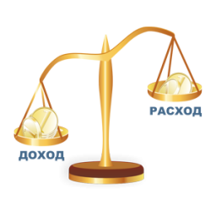
Динамика основных параметров республиканского бюджета Чувашской Республики в 2017-2027 годах
Бюджет
для граждан
млн. рублей
Доходы
Расходы
Дефицит
Профицит
Доходы и расходы в 2025-2027 гг. будут корректироваться в сторону увеличения по итогам распределения межбюджетных трансфертов в процессе исполнения федерального бюджета по отдельным решениям Правительства Российской Федерации

Slide 16
Уровень долговой нагрузки на республиканский бюджет Чувашской Республики
Бюджет
для граждан
В 2025-2027 гг. планируется поддержание умеренной долговой нагрузки и поэтапное сокращение доли долговых обязательств Чувашской Республики по отношению к собственным доходам республиканского бюджета Чувашской Республики.
**Ограничение по Бюджетному кодексу РФ - не более 15% объема расходов, за исключением объема расходов, осуществляемых за счет субвенций

Slide 17

Источники покрытия дефицита республиканского бюджета Чувашской Республики на 2025 год
Бюджет
для граждан
Виды источников | Сумма, тыс. рублей
Кредиты, привлеченные в кредитных организациях | 1 367 801,8
Бюджетные кредиты, привлеченные из федерального бюджета | 379 093,2
Изменение остатков средств | 298 540,6
Бюджетные кредиты, предоставленные из других бюджетов | -267 777,2
Итого дефицит(+)/профицит(-) | 1 777 658,4
Разница между средствами привлечения и погашения кредитов в кредитных организациях
Разница между средствами привлечения и погашения бюджетных кредитов от других бюджетов бюджетной системы
Разница между остатками на начало периода и остатками на конец периода
Разница между предоставленными и возвращенными бюджетными кредитами местным бюджетам

Slide 18
Доходы республиканского бюджета Чувашской Республики в 2021-2027 годах
Бюджет
для граждан
млн. рублей
(58,5%)
(64,5%)
(66,7%)
(69,4%)
Деятельность органов государственной власти и местного самоуправления Чувашской Республики по увеличению собственных доходов:
- повышение эффективности мер налогового стимулирования, направленных на создание новых производств и развитие инвестиционной деятельности;
- осуществление систематической оценки соизмеримости выпадающих доходов при предоставлении льгот по налогам и принятие мер по отмене неэффективных налоговых льгот;
- эффективное взаимодействие с Управлением Федеральной налоговой службы по Чувашской Республике в части повышения качества администрирования платежей и сокращения недоимки, проведения мероприятий по выявлению и привлечению к налогообложению субъектов предпринимательской деятельности, использующих теневые схемы оплаты труда и привлекающих рабочую силу без надлежащего оформления трудовых отношений, легализации доходов физических и юридических лиц от предоставления жилья в аренду

Slide 19
Налоговые и неналоговые доходы республиканского бюджета Чувашской Республики в 2023-2027 годах
Бюджет
для граждан
млн. рублей

Slide 20
Налоговые и неналоговые доходы консолидированного бюджета Чувашской Республики
Бюджет
для граждан
Поступление налога на доходы физических лиц по субъектам ПФО
(2023 г. к 2022 г., %)
По итогам 2023 года поступление собственных доходов составило 67 751,9 млн. рублей (рост к уровню 2022 года на
12 526,4 млн. рублей, или на 22,7%)

Slide 21










Крупнейшие налогоплательщики Чувашской Республики за 2023 год
Бюджет
для граждан
1
ОАО «Чебоксарская пивоваренная фирма «Букет Чувашии»
2
АО «НПП «Элара» им. Г.А. Ильенко»
3
ПАО «Сбербанк России»
4
ПАО «Химпром»
5
ООО НПП «ЭКРА»
6
АО «АККОНД»
7
ООО «Производственная компания «Промтрактор»
8
АО «Чебоксарское производственное объединение им. В.И. Чапаева»
9
ООО «Чебоксарская электротехника и автоматика»
Ранжирование осуществлено исходя из удельного веса поступлений от данных организаций в общем объеме налоговых поступлений в бюджеты всех уровней за 2023 год
10
ПАО «Газпром»

Slide 22

Выпадающие доходы республиканского бюджета Чувашской Республики в связи с предоставлением налоговых льгот
Бюджет
для граждан
2021 год
2022 год
2023 год
Итого предоставлено льгот по налогам
30,6 млн.рублей
-43,4 млн.рублей
1 371,9
1 402,5
1 359,1
2,2%
-3,1%
4,0% от налоговых доходов
3,5% от налоговых доходов
2,7% от налоговых доходов
60,5 млн.рублей
26,2 млн.рублей
согласно федеральному законодательству
596,6
657,1
683,3
10,1%
4,0%
-29,9 млн.рублей
-69,6 млн.рублей
согласно региональному законодательству
775,3
745,4
675,8
-3,9%
-9,3%
Наибольшая сумма налоговых льгот приходится на налог на имущество организаций (в 2023 году 51,3% от общего объема льгот).
По результатам сводной оценки эффективности предоставленных в 2023 году в соответствии с региональным законодательством налоговых льгот, льготы признаны эффективными.

Slide 23

Безвозмездные поступления в республиканский бюджет Чувашской Республики в 2023-2027 годах
Бюджет
для граждан
Часть межбюджетных трансфертов субъектам Российской Федерации первоначально распределяется федеральным законом о бюджете на соответствующий финансовый год. Остальная часть межбюджетных трансфертов распределяется в ходе исполнения федерального бюджета по отдельным решениям Правительства Российской Федерации

Slide 24
Структура расходов республиканского бюджета Чувашской Республики в 2025-2027 годах
Бюджет
для граждан
2025 год
2026 год
2027 год
%
101 891,6
99 409,1
98 799,4
Общегосударственные вопросы (9,5; 7,2; 7,1%)
Национальная экономика (17,4; 16,4; 16,7%)
Жилищно-коммунальное хозяйство (6,0; 4,1; 4,0%)
Образование (28,6; 30,4; 28,0%)
Культура, кинематография (2,7; 2,2; 2,3%)
Здравоохранение (7,4; 6,7; 6,9%)
Социальная политика (20,4; 21,9; 22,6%)
Физическая культура и спорт (2,1; 1,9; 2,2%)
Обслуживание государственного и муниципального долга (0,2; 0,2; 0,2%)
Межбюджетные трансферты (4,1; 1,5; 1,5%)
Иные расходы (1,6; 1,1; 1,2%)
Условно утвержденные расходы (0,0; 6,4; 7,3%) - не
распределенные расходы в плановом периоде (зарезервированные средства на случай сокращения доходов бюджета)

Slide 25
Расходы консолидированного бюджета Чувашской Республики
Бюджет
для граждан
2025 г.
2026 г.
2027 г.
2026/ 2025, %
2027/ 2026%
0100 | ОБЩЕГОСУДАРСТВЕННЫЕ ВОПРОСЫ | 12 937 373,4 | 10 052 254,2 | 9 930 898,9 | 77,7 | 98,8
0103 | Функционирование законодательных (представительных) органов государственной власти и представительных органов муниципальных образований | 188 022,1 | 191 334,6 | 191 681,6 | 101,8 | 100,2
0104 | Функционирование Правительства РФ, высших исполнительных органов государственной власти субъектов Российской Федерации, местных администраций | 2 204 712,1 | 2 020 125,5 | 2 038 980,5 | 91,6 | 100,9
0105 | Судебная система | 268 416,2 | 282 556,9 | 279 723,1 | 105,3 | 99,0
0106 | Обеспечение деятельности финансовых, налоговых и таможенных органов и органов финансового (финансово-бюджетного) надзора | 536 977,2 | 525 373,0 | 527 885,6 | 97,8 | 100,5
0107 | Обеспечение проведения выборов и референдумов | 227 620,3 | 204 506,7 | 59 925,8 | 89,8 | 29,3
0111 | Резервные фонды | 3 530 000,0 | 1 000 000,0 | 1 000 000,0 | 28,3 | 100,0
0112 | Прикладные научные исследования в области общегосударственных вопросов | 225,0 | 225,0 | 225,0 | 100,0 | 100,0
0113 | Другие общегосударственные вопросы | 5 981 400,4 | 5 828 132,5 | 5 832 477,2 | 97,4 | 100,1
0200 | НАЦИОНАЛЬНАЯ ОБОРОНА | 40 618,3 | 44 234,5 | 45 748,7 | 108,9 | 103,4
0203 | Мобилизационная и вневойсковая подготовка | 40 618,3 | 44 234,5 | 45 748,7 | 108,9 | 103,4
0300 | НАЦИОНАЛЬНАЯ БЕЗОПАСНОСТЬ И ПРАВООХРАНИТЕЛЬНАЯ ДЕЯТЕЛЬНОСТЬ | 1 424 668,1 | 1 123 582,7 | 1 191 744,4 | 78,9 | 106,1
0304 | Органы юстиции | 138 883,1 | 143 589,4 | 146 610,9 | 103,4 | 102,1
0309 | Гражданская оборона | 310 064,1 | 274 676,4 | 276 676,2 | 88,6 | 100,7
0310 | Защита населения и территории от чрезвычайных ситуаций природного и техногенного характера, пожарная безопасность | 589 513,0 | 433 081,1 | 426 337,0 | 73,5 | 98,4
0314 | Другие вопросы в области нац. безопасности и правоохранительной деятельности | 386 208,0 | 272 235,8 | 342 120,3 | 70,5 | 125,7
0400 | НАЦИОНАЛЬНАЯ ЭКОНОМИКА | 20 848 379,9 | 19 046 206,5 | 19 306 980,9 | 91,4 | 101,4
0401 | Общеэкономические вопросы | 443 724,0 | 452 085,3 | 452 190,4 | 101,9 | 100,0
0402 | Топливно-энергетический комплекс | 5 441,3 | 5 735,8 | 41 565,3 | 105,4 | 724,7
0405 | Сельское хозяйство и рыболовство | 3 697 911,8 | 2 433 469,0 | 2 451 770,0 | 65,8 | 100,8
0406 | Водное хозяйство | 55 219,9 | 59 988,2 | 84 064,8 | 108,6 | 140,1
0407 | Лесное хозяйство | 165 003,2 | 232 651,0 | 230 659,8 | 141,0 | 99,1
0408 | Транспорт | 1 451 460,5 | 1 413 291,4 | 1 421 779,6 | 97,4 | 100,6
0409 | Дорожное хозяйство (дорожные фонды) | 11 252 338,2 | 11 907 593,5 | 12 234 268,8 | 105,8 | 102,7
0410 | Связь и информатика | 1 595 996,4 | 544 534,5 | 565 847,9 | 34,1 | 103,9
0412 | Другие вопросы в области национальной экономики | 2 181 284,7 | 1 996 857,9 | 1 824 834,2 | 91,5 | 91,4
0500 | ЖИЛИЩНО-КОММУНАЛЬНОЕ ХОЗЯЙСТВО | 10 092 265,5 | 7 591 442,5 | 7 505 566,1 | 75,2 | 98,9
0501 | Жилищное хозяйство | 1 355 263,1 | 1 803 693,2 | 1 690 292,9 | 133,1 | 93,7
0502 | Коммунальное хозяйство | 4 371 529,8 | 1 942 595,8 | 2 004 044,3 | 44,4 | 103,2
0503 | Благоустройство | 3 874 833,3 | 3 510 324,4 | 3 474 423,3 | 90,6 | 99,0
0505 | Другие вопросы в области жилищно-коммунального хозяйства | 490 639,2 | 334 829,1 | 336 805,6 | 68,2 | 100,6
0600 | ОХРАНА ОКРУЖАЮЩЕЙ СРЕДЫ | 396 573,2 | 145 253,5 | 146 948,0 | 36,6 | 101,2
0602 | Сбор, удаление отходов и очистка сточных вод | 10 345,4 | 9 148,6 | 9 258,6 | 88,4 | 101,2
0603 | Охрана объектов растительного и животного мира и среды их обитания | 97 904,3 | 52 464,5 | 52 847,0 | 53,6 | 100,7
0605 | Другие вопросы в области охраны окружающей среды | 288 323,5 | 83 640,3 | 84 842,4 | 29,0 | 101,4

Slide 26
Расходы консолидированного бюджета Чувашской Республики
Бюджет
для граждан
2025 г.
2026 г.
2027 г.
2026/ 2025, %
2027/ 2026, %
0700 | ОБРАЗОВАНИЕ | 34 694 866,1 | 35 049 312,0 | 32 582 595,7 | 101,0 | 93,0
0701 | Дошкольное образование | 8 627 760,5 | 7 916 973,4 | 7 875 211,8 | 91,8 | 99,5
0702 | Общее образование | 20 626 320,8 | 22 013 297,3 | 19 889 745,8 | 106,7 | 90,4
0703 | Дополнительное образование детей | 1 564 952,9 | 1 589 707,8 | 1 389 559,4 | 101,6 | 87,4
0704 | Среднее профессиональное образование | 2 369 765,5 | 2 177 172,3 | 2 060 681,1 | 91,9 | 94,6
0705 | Профессиональная подготовка, переподготовка и повышение квалификации | 124 334,3 | 120 318,8 | 121 462,3 | 96,8 | 101,0
0706 | Высшее образование | 121 356,1 | 120 271,9 | 120 271,9 | 99,1 | 100,0
0707 | Молодежная политика | 153 817,9 | 113 352,9 | 113 442,0 | 73,7 | 100,1
0708 | Прикладные научные исследования в области образования | 80 228,0 | 69 704,9 | 69 704,9 | 86,9 | 100,0
0709 | Другие вопросы в области образования | 1 026 330,2 | 928 512,6 | 942 516,5 | 90,5 | 101,5
0800 | КУЛЬТУРА, КИНЕМАТОГРАФИЯ | 4 753 831,6 | 3 980 033,2 | 4 043 346,2 | 83,7 | 101,6
0801 | Культура | 4 438 338,4 | 3 678 367,1 | 3 740 132,0 | 82,9 | 101,7
0804 | Другие вопросы в области культуры, кинематографии | 315 493,2 | 301 666,1 | 303 214,2 | 95,6 | 100,5
0900 | ЗДРАВООХРАНЕНИЕ | 7 507 703,7 | 6 706 843,7 | 6 797 360,0 | 89,3 | 101,3
0901 | Стационарная медицинская помощь | 2 325 819,3 | 2 338 924,0 | 2 154 858,6 | 100,6 | 92,1
0902 | Амбулаторная помощь | 2 771 476,5 | 957 696,1 | 897 291,8 | 34,6 | 93,7
0903 | Медицинская помощь в дневных стационарах всех типов | 45 716,0 | 44 949,8 | 44 949,8 | 98,3 | 100,0
0904 | Скорая медицинская помощь | 72 037,1 | 61 089,2 | 60 744,5 | 84,8 | 99,4
0905 | Санаторно-оздоровительная помощь | 389 783,1 | 212 456,5 | 212 456,5 | 54,5 | 100,0
0906 | Заготовка, переработка, хранение и обеспечение безопасности донорской крови | 138 795,7 | 117 056,4 | 117 056,4 | 84,3 | 100,0
0909 | Другие вопросы в области здравоохранения | 1 764 076,0 | 2 974 671,7 | 3 310 002,4 | 168,6 | 111,3
1000 | СОЦИАЛЬНАЯ ПОЛИТИКА | 20 959 610,2 | 21 885 740,5 | 22 462 225,7 | 104,4 | 102,6
1001 | Пенсионное обеспечение | 168 584,8 | 175 239,2 | 175 390,0 | 103,9 | 100,1
1002 | Социальное обслуживание населения | 1 895 042,8 | 1 849 525,2 | 2 166 989,0 | 97,6 | 117,2
1003 | Социальное обеспечение населения | 14 475 691,6 | 14 760 820,9 | 15 499 276,0 | 102,0 | 105,0
1004 | Охрана семьи и детства | 4 197 487,7 | 4 945 217,4 | 4 465 478,9 | 117,8 | 90,3
1006 | Другие вопросы в области социальной политики | 222 803,3 | 154 937,8 | 155 091,8 | 69,5 | 100,1
1100 | ФИЗИЧЕСКАЯ КУЛЬТУРА И СПОРТ | 3 090 354,1 | 2 698 852,3 | 3 031 254,0 | 87,3 | 112,3
1101 | Физическая культура | 214 338,4 | 189 542,4 | 191 821,9 | 88,4 | 101,2
1102 | Массовый спорт | 1 236 607,9 | 1 099 343,8 | 1 424 101,7 | 88,9 | 129,5
1103 | Спорт высших достижений | 1 540 315,7 | 1 313 030,4 | 1 317 972,7 | 85,2 | 100,4
1105 | Другие вопросы в области физической культуры и спорта | 99 092,1 | 96 935,7 | 97 357,7 | 97,8 | 100,4
1200 | СРЕДСТВА МАССОВОЙ ИНФОРМАЦИИ | 311 872,5 | 296 773,4 | 297 156,8 | 95,2 | 100,1
1201 | Телевидение и радиовещание | 113 970,1 | 112 303,9 | 112 422,1 | 98,5 | 100,1
1202 | Периодическая печать и издательства | 131 395,8 | 128 643,6 | 128 908,8 | 97,9 | 100,2
1204 | Другие вопросы в области средств массовой информации | 66 506,5 | 55 825,9 | 55 825,9 | 83,9 | 100,0
1300 | ОБСЛУЖИВАНИЕ ГОСУДАРСТВЕННОГО И МУНИЦИПАЛЬНОГО ДОЛГА | 253 921,7 | 251 432,9 | 240 607,2 | 99,0 | 95,7
1301 | Обслуживание государственного внутреннего и муниципального долга | 253 921,7 | 251 432,9 | 240 607,2 | 99,0 | 95,7
 | Условно-утвержденные (нераспределенные) | 0,0 | 6 799 160,3 | 8 165 917,3 | - | 120,1
 | Расходы бюджета – ИТОГО, тыс. рублей | 117 312 038,3 | 115 671 122,2 | 115 748 349,8 | 98,6 | 100,1

Slide 27
Расходы на реализацию Указа Президента Российской Федерации
от 7 мая 2018 года № 204
Бюджет
для граждан
млн. рублей
Всего на реализацию региональных проектов, направленных на реализацию национальных проектов в рамках выполнения Указа Президента РФ № 204, в 2019-2024 годах предусмотрено 76 180,4 млн. рублей
тыс. рублей
Наименование национального проекта
2023
факт
2024
план
Культура | 121 412,46 | 306 665,0
Цифровая экономика | 74 298,11 | 795 594,1
Образование | 1 429 614,10 | 6 189 672,6
Жилье и городская среда | 1 968 633,74 | 888 626,2
Экология | 416 739,34 | 735 695,5
Малое и среднее предпринимательство и поддержка индивидуальной предпринимательской инициативы | 1 206 307,24 | 306 601,0
Туризм и индустрия гостеприимства | 410 346,35 | 146 831,4
Производительность труда и поддержка занятости | 10 261,70 | 8 548,1
Здравоохранение | 1 470 393,61 | 1 359 671,6
Демография | 2 968 862,47 | 1 027 029,7
Безопасные и качественные автомобильные дороги | 3 499 312,69 | 3 573 791,2
Международная кооперация и экспорт | 12 982,83 | 920,5
Беспилотные авиационные системы | 0,0 | 16 500,0

Slide 28
Расходы на реализацию Указа Президента Российской Федерации
от 7 мая 2024 года № 309
Бюджет
для граждан
млн. рублей
Всего на реализацию региональных проектов, направленных на реализацию национальных проектов в рамках выполнения Указа Президента РФ № 309, в 2025-2027 годах предусмотрено 48 037,1 млн. рублей
тыс. рублей
Наименование национального проекта
2025
2026
2027
Продолжительная и активная жизнь | 1 648 672,1 | 234 782,6 | 235 551,1
Инфраструктура для жизни | 6 252 396,3 | 8 093 938,3 | 8 882 493,0
Кадры | 29 980,2 | 30 039,8 | 31 171,8
Экономика данных и цифровая трансформация государства | 72 077,6 | 142 780,2 | 164 050,7
Экологическое благополучие | 14 553,3 | 57 071,9 | 69 471,5
Эффективная и конкурентная экономика | 54 300,5 | 54 999,6 | 55 621,8
Молодежь и дети | 3 224 429,2 | 7 026 901,7 | 5 065 225,8
Семья | 2 270 432,0 | 2 075 335,2 | 1 980 330,6
Беспилотные авиационные системы | 4 500,0 | 0,0 | 0,0
Туризм и гостеприимство | 88 656,8 | 88 656,8 | 88 656,8

Slide 29
Динамика средней заработной платы отдельных категорий работников учреждений в социальной сфере
Бюджет
для граждан
Категории работников | 2023 (факт) |  | 2024 (оценка) |  | 2025 (план) |  | 2026 (план) |  | 2027 (план)
 | Средняя зарплата, руб. | Отношение к средней з/п по ЧР, % | Средняя зарплата, руб. | Отношение к средней з/п по ЧР, % | Средняя зарплата, руб. | Отношение к средней з/п по ЧР, % | Средняя зарплата, руб. | Отношение к средней з/п по ЧР, % | Средняя зарплата, руб. | Отношение к средней з/п по ЧР, %
ОБРАЗОВАНИЕ
Педагогические работники дошкольных образовательных учреждений* | 36 457,5 | 99,3 | 42 408,4 | 100 | 47 455,0 | 100 | 51 868,3 | 100 | 55 706,7 | 100
Педагогические работники образовательных учреждений общего образования | 38 842,0 | 99,2 | 45 551,5 | 100 | 50 972,1 | 100 | 55 712,5 | 100 | 59 835,3 | 100
Педагогические работники учреждений дополнительного образования детей** | 39 864,1 | 102 | 46 280,3 | 100 | 51 787,7 | 100 | 56 603,9 | 100 | 60 792,7 | 100
Преподаватели и мастера производственного обучения образовательных учреждений начального и среднего профессионального образования | 40 111,7 | 102,5 | 45 551,5 | 100 | 50 972,1 | 100 | 55 712,5 | 100 | 59 835,3 | 100
Педагогические работники образовательных организаций, оказывающих соц. услуги детям-сиротам и детям, оставшимся без попечения родителей | 39 955,7 | 102,1 | 45 551,5 | 100 | 50 972,1 | 100 | 55 712,5 | 100 | 59 835,3 | 100
ЗДРАВООХРАНЕНИЕ
Врачи и работники медицинских организаций, имеющие высшее образование | 77 798,6 | 198,7 | 91 103,0 | 200 | 101 944,2 | 200 | 111 425,0 | 200 | 119 670,6 | 200
Средний медицинский (фармацевтический) персонал | 39 514,4 | 100,9 | 45 551,5 | 100 | 50 972,1 | 100 | 55 712,5 | 100 | 59 835,3 | 100
Младший медицинский (фармацевтический) персонал | 39 159,8 | 100 | 45 551,5 | 100 | 50 972,1 | 100 | 55 712,5 | 100 | 59 835,3 | 100
РАБОТНИКИ УЧРЕЖДЕНИЙ КУЛЬТУРЫ | 39 245,2 | 100,3 | 45 551,5 | 100 | 50 972,1 | 100 | 55 712,5 | 100 | 59 835,3 | 100
СОЦИАЛЬНЫЕ РАБОТНИКИ | 38 730,4 | 98,9 | 45 551,5 | 100 | 50 972,1 | 100 | 55 712,5 | 100 | 59 835,3 | 100
* - к средней з/п в сфере общего образования в субъекте РФ
** - к средней з/п учителей в субъекте РФ

Slide 30



Расходы на здравоохранение с учетом средств территориального фонда обязательного медицинского страхования
Бюджет
для граждан
Расходы по отрасли «Здравоохранение» на 2025 год запланированы в сумме 32 646,8 млн. рублей, из них основная часть за счет средств обязательного медицинского страхования – 25 139,1 млн. рублей, за счет средств республиканского бюджета Чувашской Республики – 7 507,7 млн. рублей

Slide 31
Социальная поддержка отдельных категорий граждан
Бюджет
для граждан
Вид расходов
Правовое основание
Численность получателей
Расходы на 2025 год (тыс. руб.)
Поддержка пожилых людей и ветеранов
Обеспечение мер социальной поддержки ветеранов труда
Закон Чувашской Республики от 24.11.2004 № 43 «О социальной поддержке тружеников тыла военных лет и ветеранов труда», Закон Чувашской Республики от 31.12.2015 № 90 «О ветеранах труда Чувашской Республики»
127 376 чел.
2 535 231,2
Выплаты реабилитированным лицам и признанным пострадавшими от политических репрессий
Закон Чувашской Республики от 24.11.2004 № 47 «О социальной поддержке реабилитированных лиц и лиц, признанных пострадавшими от политических репрессий»
468 чел.
25 701,5
Выплаты труженикам тыла
Закон Чувашской Республики от 24.11.2004 № 43 «О социальной поддержке тружеников тыла военных лет и ветеранов труда»
279 чел.
9 853,9
Компенсация расходов на уплату взноса на капитальный ремонт
Закон Чувашской Республики от 08.04.2016 № 14 «О социальной поддержке отдельных категорий граждан по уплате взноса на капитальный ремонт общего имущества в многоквартирном доме»
16 500 чел.
31 351,3
Компенсация расходов на оплату коммунальных услуг "детям войны"
Закон Чувашской Республики от 16.04.2020 № 23 «О детях войны»
877 чел.
4 864,8
Поддержка инвалидов
Компенсация расходов инвалидам, ветеранам, чернобыльцам на оплату жилого помещения и коммунальных услуг
Федеральный закон от 24.11.1995 № 181-ФЗ «О социальной защите инвалидов в Российской Федерации»
78 400 чел.
630 820,2
Обеспечение жильем инвалидов
Федеральный закон от 24.11.1995 № 181-ФЗ «О социальной защите инвалидов в Российской Федерации»
20 чел.
38 371,5
Дополнительные выплаты инвалидам боевых действий
Указ Главы Чувашской Республики от 12.01.2012 № 4 «О дополнительной социальной поддержке инвалидов боевых действий", Закон Чувашской Республики от 10.05.2012 № 23 «О порядке предоставления дополнительной выплаты инвалидам боевых действий»
113 чел.
1 312,0
Денежная компенсация стоимости проезда к месту проведения программного гемодиализа и обратно
Постановление Кабинета Министров Чувашской Республики от 11.08.2016 № 323 «Об утверждении Порядка предоставления гражданам, проживающим в Чувашской Республике, страдающим хронической почечной недостаточностью, денежной компенсации стоимости проезда к месту проведения процедуры программного гемодиализа и обратно»
182 чел.
27 329,5

Slide 32
Социальная поддержка отдельных категорий граждан
Бюджет
для граждан
Вид расходов
Правовое основание
Численность получателей
Расходы на 2025 год (тыс. руб.)
Поддержка материнства и детства
Ежемесячная денежная выплата, назначаемая при рождении (усыновлении) третьего или последующих детей до достижения ребенком возраста 3 лет
Указ Президента Российской Федерации от 07.05.2012 № 606 «О мерах по реализации демографической политики РФ», Указ Главы Чувашской Республики от 29.11.2017 № 123 «О ежемесячной денежной выплате семьям в случае рождения (усыновления) третьего ребенка или последующих детей»
700 чел.
125 706,0
Ежемесячная денежная компенсация опекунам (попечителям), приемным родителям, патронатным воспитателям
Федеральный закон от 19.05.1995 № 81-ФЗ «О государственных пособиях гражданам, имеющим детей», Закон Чувашской Республики от 24.11.2004 № 48 «О социальной поддержке детей в Чувашской Республике»
2 100 чел.
312 298,6
Предоставление льгот по оплате жилья и коммунальных услуг многодетным семьям
Указ Президента Российской Федерации от 23.01.2024 № 63 «О мерах социальной поддержки многодетных семей», Указ Главы Чувашской Республики от 11.03.2024 № 21 «О мерах социальной поддержки многодетных семей в Чувашской Республике»
2 000 чел.
85 189,5
Обеспечение детей из многодетных малоимущих семей одеждой для посещения учебных занятий, а также спортивной формой
Указ Президента Российской Федерации от 23.01.2024 № 63 «О мерах социальной поддержки многодетных семей», Указ Главы Чувашской Республики от 11.03.2024 № 21 «О мерах социальной поддержки многодетных семей в Чувашской Республике»
7 780 чел.
100 050,8
Выплаты республиканского материнского (семейного) капитала
Закон Чувашской Республики от 21.02.2012 № 1 «О дополнительных мерах государственной поддержки семей, имеющих детей»
1 317 чел.
263 400,0
Обеспечение жильем детей-сирот и детей, оставшихся без попечения родителей
Федеральный закон от 21.12.1996 № 159-ФЗ «О дополнительных гарантиях по социальной поддержке детей-сирот и детей, оставшихся без попечения родителей»
372 чел.
1 151 852,2
Обеспечение жилыми помещениями многодетных семей, имеющих пять и более несовершеннолетних детей
Закон Чувашской Республики от 17.10.2005 № 42 «О регулировании жилищных отношений»
130 сем.
831 974,5
Помощь малоимущим гражданам
Субсидии на оплату жилого помещения и коммунальных услуг
Статья 159 Жилищного Кодекса Российской Федерации
7 300 сем.
340 534,7
Социальные выплаты безработным гражданам
Федеральный закон от 19.04.1991 № 1032-1 «О занятости населения в Российской Федерации»
2 100 чел.
236 408,7
Пособия учащимся, нуждающимся в приобретении проездных билетов
Закон Чувашской Республики от 30.07.2013 № 50 «Об образовании в Чувашской Республике»
392 чел.
3 776,8
Поддержка молодых семей
Обеспечение жильем молодых семей
Приложение №1 постановления Кабинета Министров Чувашской Республики от 16.10.2018 № 405 «О государственной программе Чувашской Республики «Обеспечение граждан в Чувашской Республике доступным и комфортным жильем»
371 сем.
418 739,1

Slide 33
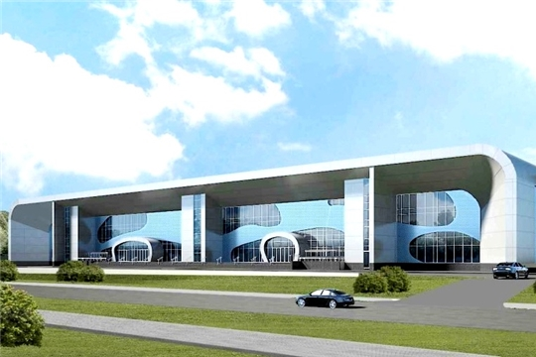
Общественно значимые проекты
Бюджет
для граждан
Строительство спортивно-оздоровительного комплекса с бассейном БУ «СШОР № 9 по плаванию» Минспорта Чувашии
Срок реализации объекта – 2024 -2027 годы
Общая площадь здания – более 15,0 тыс. кв. м.
Вместимость – 1 500 человек
Объемы финансирования строительства (млн. рублей)
Источники / годы | Всего | в том числе за счет средств:
 |  | федерального бюджета | республиканского бюджета Чувашской Республики
2024 год (план) | 443,7 | 243,7 | 200,0
2025 год (план) | 551,3 | 304,6 | 246,7
2026 год (план) | 564,8 | 304,6 | 260,2
2027 год (план) | 989,9 | 700,0 | 289,9
ВСЕГО | 2 549,7 | 1 552,9 | 996,8
В двухэтажном здании спорткомплекса разместятся 50-метровый, 25-метровый и детский бассейны, трибуны для зрителей на 500 человек, зал «сухого плавания», тренажерный зал, зал хореографии, конференц-зал на 60 человек, пресс-центр, кафе на 90 мест, комнаты тренерского состава и судей, раздевалки, душевые и санузлы, детская игровая комната, медицинские, технические и административные помещения. Рядом с объектом расположится вместительная стоянка для автомобилей.

Slide 34
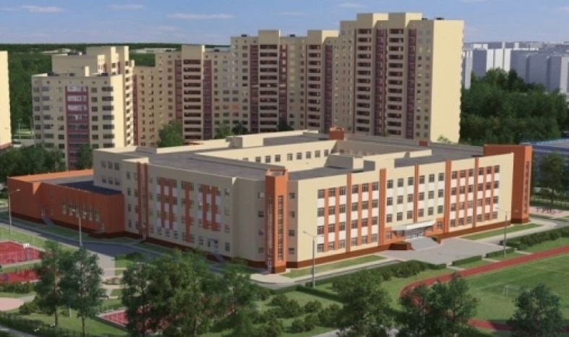
Общественно значимые проекты
Бюджет
для граждан
Средняя общеобразовательная школа на 1400 ученических мест поз. 2.35 в мкр-н № 2 жилого района "Новый город" г. Чебоксары Чувашской Республики
Срок ввода объекта – 2027 года
Общая площадь здания – 30 720,9 кв. м.
Вместимость – 1 400 учащихся
Объемы финансирования строительства (млн. рублей)
Источники / годы | Всего | в том числе за счет средств:
 |  | федерального бюджета | республиканского бюджета Чувашской Республики
2025 год (план) | 303 806,9 | 293 348,0 | 10 458,9
2026 год (план) | 714 693,1 | 701 910,1 | 12 783,0
2027 год (план) | 1 216 975,6 | 645 088,1 | 571 887,5
ВСЕГО | 2 235 475,6 | 1 640 346,2 | 595 129,4
Планируется 4-5 этажное здание, 4 этажа для проведения образовательного процесса и один для технических нужд школы. Школа будет рассчитана на 51 классов.
Помимо учебных кабинетов в школе разместятся электронный тир, 2 бассейна, кружковая робототехники, универсальные кружковые для занятий прикладным искусством, шахматных секций или секций по шашкам, кружков по скорочтению, гончарная мастерская, студия рисования и другое.
Notes:
Этот слайд нужно сделать

Slide 35
Межбюджетные трансферты, предусмотренные бюджетам муниципальных образований Чувашской Республики
Бюджет
для граждан
Объем межбюджетных трансфертов из республиканского бюджета Чувашской Республики распределяется на основе единых методик, исходя из объективных показателей, адекватно отражающих факторы, определяющие потребность в финансировании.
млн. рублей
Распределение межбюджетных трансфертов бюджетам муниципальных образований Чувашской Республики утверждается законом о республиканском бюджете Чувашской Республики и отдельными решениями Кабинета Министров Чувашской Республики.
При этом согласно Бюджетному кодексу РФ распределение субвенций по каждому муниципальному образованию и виду субвенции из бюджета субъекта Российской Федерации утверждается только законом о бюджете субъекта Российской Федерации.

Slide 36
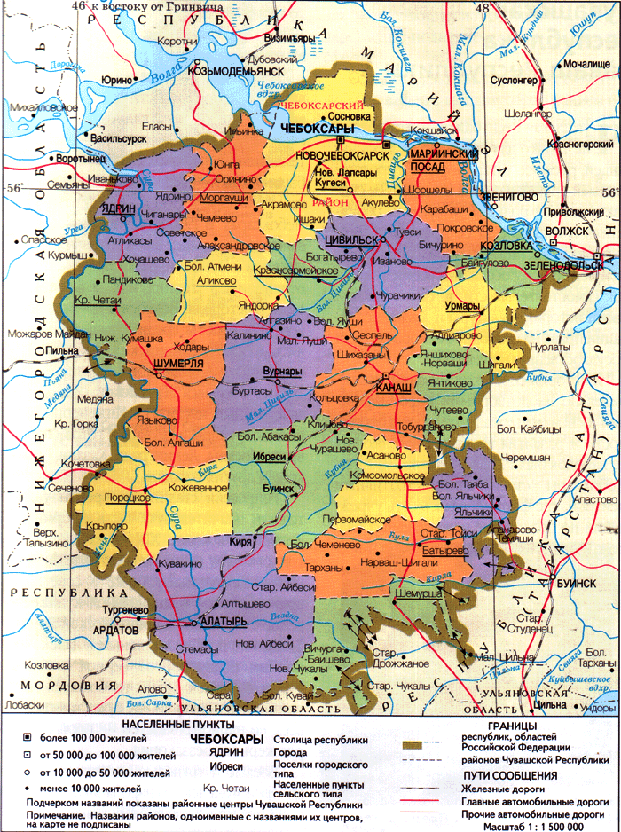
Объем и структура финансовой помощи муниципальным образованиям
Бюджет
для граждан
2 539,9
млн. рублей
1 560,3
1 337,4
1 337,4
Финансовая помощь муниципальным образованиям Чувашской Республики предусмотрена на 2025 год в сумме 2 539,9 млн. рублей.

Slide 37
Финансовая помощь муниципальным образованиям Чувашской Республики на 2025 год
Бюджет
для граждан
Наименование муниципальных образований | Финансовая помощь - всего | в том числе:
 |  | дотации на выравнивание бюджетной обеспеченности муниципальных округов (городских округов) | дотации на поддержку мер по обеспечению сбалансированности муниципальных округов и городских округов
Алатырский | 138 931,4 | 138 931,4
Аликовский | 137 639,2 | 137 639,2
Батыревский | 125 144,8 | 125 144,8
Вурнарский | 112 169,3 | 112 169,3
Ибресинский | 97 524,8 | 87 669,8 | 9 855,0
Канашский | 194 787,4 | 194 787,4
Козловский | 73 975,1 | 73 975,1
Комсомольский | 84 411,6 | 84 411,6
Красноармейский | 70 272,1 | 70 272,1
Красночетайский | 112 394,4 | 112 394,4
Марпосадский | 123 691,1 | 123 691,1
Моргаушский | 147 116,1 | 147 116,1
Порецкий | 66 600,3 | 63 887,3 | 2 713,0
Урмарский | 125 319,5 | 125 319,5
Цивильский | 108 973,2 | 108 973,2
Чебоксарский | 215 587,7 | 215 587,7
Шемуршинский | 98 059,0 | 98 059,0
Шумерлинский | 152 214,6 | 66 369,6 | 85 845,0
Ядринский | 112 092,9 | 112 092,9
Яльчикский | 73 550,1 | 73 550,1
Янтиковский | 95 278,2 | 95 278,2
г. Новочебоксарск | 74 172,4 | 52 585,4 | 21 587,0
г. Чебоксары | 0,0 | 0,0
Итого: | 2 539 905,2 | 2 419 905,2 | 120 000,0
тыс. рублей
Финансовая помощь муниципальным образованиям Чувашской Республики рассчитывается :
дотации на выравнивание бюджетной обеспеченности муниципальных округов (городских округов) – приложение № 2 к закону Чувашской Республики от 16 ноября 2021 г. № 81 «О регулировании бюджетных правоотношений в Чувашской Республике»;
дотации на поддержку мер по обеспечению сбалансированности муниципальных округов и городских округов – (постановление Кабинета Министров Чувашской Республики от 04.12.2021 №614 «Об утверждении Методики распределения дотаций на поддержку мер по обеспечению сбалансированности бюджетов муниципальных округов и городских округов и Правил их предоставления».

Slide 38
Программно-целевой метод планирования в Чувашской Республике
Бюджет
для граждан
Распоряжением Кабинета Министров Чувашской Республики от 20.07.2018 № 522-р
утверждены 24 госпрограммы Чувашской Республики
Преимуществом программного бюджета является распределение расходов не по ведомствам, а по программам. Программный подход к формированию бюджета основан на оценке результатов использования бюджетных ресурсов и позволяет оптимизировать решения о распределении бюджетных средств.
Доля программных расходов республиканского бюджета Чувашской Республики – 99,8%.
Наименование программ | Доля
Повышение безопасности жизнедеятельности населения и территорий Чувашской Республики | 0,64%
Развитие потенциала природно-сырьевых ресурсов и обеспечение экологической безопасности | 0,51%
Цифровое общество Чувашии | 1,88%
Развитие промышленности и инновационная экономика | 0,62%
Доступная среда | 0,03%
Молодежь Чувашской Республики | 0,18%
Обеспечение общественного порядка и противодействие преступности | 0,07%
Развитие земельных и имущественных отношений | 0,05%
Формирование современной городской среды на территории Чувашской Республики | 0,52%
Содействие занятости населения | 0,65%
Развитие туризма и индустрии гостеприимства | 0,54%
Непрограммные расходы государственных органов Чувашской Республики | 0,16%

Slide 39

Государственная программа Чувашской Республики «Управление общественными финансами и государственным долгом Чувашской Республики»
Бюджет
для граждан
Цели программы:
обеспечение долгосрочной сбалансированности и устойчивости республиканского бюджета Чувашской Республики и местных бюджетов;
повышение качества управления общественными финансами Чувашской Республики.
Расходы в разрезе структурных элементов, млн. руб.
2025
2026
2027
Расходы республиканского бюджета, млн. руб.
Ведомственный проект "Повышение финансовой грамотности населения Чувашской Республики" ("Новая финансовая культура")
2,5
2,5
2,5
Комплексы процессных мероприятий:
Организация и управление бюджетным процессом и повышение его открытости
6 977,7
4 459,1
4 459,1
Осуществление мер финансовой поддержки муниципальных округов, городских округов Чувашской Республики с целью выравнивания их бюджетной обеспеченности, обеспечения сбалансированности бюджетов, социально-экономического развития и исполнения делегированных полномочий
3 580,5
1 381,7
1 383,2
Управление государственным долгом Чувашской Республики
462,7
586,3
564,2
Обеспечение функционирования и развитие контрактной системы в сфере закупок товаров, работ, услуг для обеспечения государственных и муниципальных нужд и государственного регулирования цен (тарифов)
98,2
100,9
100,9
68,9
58,1
Обеспечение функционирования и развитие системы внешнего государственного (муниципального) финансового контроля
71,8
71,8
Обеспечение реализации государственной программы
352,1
371,6
371,6

Slide 40

Государственная программа Чувашской Республики «Управление общественными финансами и государственным долгом Чувашской Республики»
Бюджет
для граждан
Достижение значений показателей (индикаторов)
Основные индикаторы
2023 факт
2024 план
2025
2026
2027
Отношение государственного долга Чувашской Республики к доходам республиканского бюджета Чувашской Республики (без учета объема безвозмездных поступлений),%
31,4
50,0
50,0
50,0
50,0
Темп роста налоговых и неналоговых доходов республиканского бюджета Чувашской Республики (% к предыдущему году)
125,4
100,6
100,7
100,8
100,9
Доля просроченной кредиторской задолженности республиканского бюджета Чувашской Республики и местных бюджетов в расходах консолидированного бюджета Чувашской Республики, %
0
0,22
0,20
0,18
0,16

Slide 41

Государственная программа Чувашской Республики
«Развитие потенциала государственного управления»
Бюджет
для граждан
Цели программы:
совершенствование системы государственного управления Чувашской Республики;
повышение эффективности и результативности деятельности государственных гражданских служащих Чувашской Республики и муниципальных служащих в Чувашской Республике.
Расходы в разрезе структурных элементов, млн. руб.
Комплексы процессных мероприятий:
2025
2026
2027
Расходы республиканского бюджета,
млн. руб.
Обеспечение деятельности мировых судей Чувашской Республики в целях реализации прав, свобод и законных интересов граждан и юридических лиц
268,4
282,6
279,7
Повышение качества и доступности государственных услуг в сфере государственной регистрации актов гражданского состояния, в том числе в электронном виде
107,9
110,9
114,0
Обеспечение оказания бесплатной юридической помощи в Чувашской Республике
1,9
1,9
1,9
Проведение регионального этапа Всероссийского конкурса "Лучшая муниципальная практика"
5,0
5,0
5,0
Проведение мероприятий по вопросам совершенствования государственного управления в сфере юстиции
0,3
0,3
0,3
Развитие муниципальной службы в Чувашской Республике
0,2
0,2
0,2
Организация антикоррупционной пропаганды и просвещения
1,1
1,1
1,1
Создание эффективной системы государственного и муниципального управления в Чувашской Республике
20,1
10,2
10,2
Обеспечение управления государственной программой Чувашской Республики "Развитие потенциала государственного управления"
1 434,9
1 269,3
1 193,2

Slide 42

Государственная программа Чувашской Республики
«Развитие потенциала государственного управления»
Бюджет
для граждан
Достижение значений показателей (индикаторов)
Основные индикаторы
2023 факт
2024 план
2025
2026
2027
Доля муниципальных нормативных правовых актов, внесенных в регистр муниципальных нормативных правовых актов Чувашской Республики, правовая экспертиза которых проведена, %
100
100
100
100
100
Доля нормативных правовых актов Чувашской Республики, регулирующих вопросы противодействия коррупции, приведенных в соответствие с требованиями законодательства Российской Федерации, %
100
100
100
100
100
Доля проектов нормативных правовых актов Чувашской Республики, в отношении которых проведена антикоррупционная экспертиза, %
100
100
100
100
100
Уровень удовлетворенности населения качеством бесплатной юридической помощи, %
98
98
98
98
98

Slide 43

Государственная программа Чувашской Республики
«Развитие образования»
Бюджет
для граждан
Цели программы:
обеспечение доступности качественного образования, ориентированного на формирование конкурентоспособной личности, отвечающей требованиям инновационного развития экономики, обладающей навыками проектирования собственной профессиональной карьеры и достижения современных стандартов качества жизни на основе общечеловеческих ценностей и активной гражданской позиции
Расходы республиканского бюджета, млн. руб.
Расходы в разрезе структурных элементов, млн. руб.
Наименование
2025
2026
2027
Региональные проекты: «Все лучшее детям», «Педагоги и наставники», «Профессионалитет», «Модернизация школьных систем образования в Чувашской Республике»
3 395,4
6 463,0
3 931,0
Ведомственные проекты: «Реализация мер, направленных на развитие образовательных организаций», «Строительство (приобретение), реконструкция объектов капитального строительства образовательных организаций»
3 238,8
1 603,0
1 851,7
Комплексы процессных мероприятий «Обеспечение деятельности организаций в сфере образования», «Финансовое обеспечение получения дошкольного образования, начального общего, основного общего и среднего общего образования, среднего профессионального образования», «Реализация проектов и мероприятий по инновационному развитию системы образования», «Стипендии, гранты, премии и денежные поощрения», «Модернизация системы воспитания в Чувашской Республике», «Мероприятия в сфере поддержки детей-сирот и детей, оставшихся без попечения родителей, лиц из числа детей-сирот и детей, оставшихся без попечения родителей», «Меры социальной поддержки», «Обеспечение реализации государственной программы»
21 676,3
21 550,6
21 525,2

Slide 44

Государственная программа Чувашской Республики
«Развитие образования»
Бюджет
для граждан
Достижение значений показателей (индикаторов)
Основные индикаторы
2023 факт
2024 план
2025
2026
2027
Удовлетворенность населения качеством начального общего, основного общего и среднего общего образования, профессионального образования, %
93,25
85,0
85,0
85,0
85,0
Обеспеченность детей дошкольного возраста местами в дошкольных образовательных организациях, количество мест на 1000 детей
730,0
780,0
980,0
980,0
980,0
Доля государственных (муниципальных) общеобразовательных организаций, соответствующих современным требованиям обучения, в общем количестве государственных (муниципальных) общеобразовательных организаций, %
100,0
100,0
100,0
100,0
100,0
Удельный вес численности выпускников, трудоустроившихся в течение календарного года, следующего за годом выпуска, в общей численности выпускников образовательных организаций, обучавшихся по образовательным программам среднего профессионального образования, %
72,5
60,5
61,0
61,0
61,0
Доля детей в возрасте от 5 до 18 лет, охваченных дополнительным образованием, %
82,5
80,0
81,9
81,9
81,9
Доля школ, включенных в региональные проекты повышения качества образования, улучшивших свои результаты, %
100,0
100,0
100,0
100,0
100,0

Slide 45

Государственная программа Чувашской Республики
«Развитие здравоохранения»
Бюджет
для граждан
Цели программы:
формирование системы, обеспечивающей доступность медицинской помощи и повышение эффективности медицинских услуг, объемы, виды и качество которых должны соответствовать уровню заболеваемости и потребностям населения, передовым достижениям медицинской науки
Расходы в разрезе структурных элементов, млн. руб.
Наименование
2025
2026
2027
Региональные проекты: «Модернизация первичного звена здравоохранения», «Борьба с сердечно-сосудистыми заболеваниями», «Борьба с сахарным диабетом», «Борьба с гепатитом С и минимизация рисков распространения данного заболевания», «Совершенствование экстренной медицинской помощи», «Оптимальная для восстановления здоровья медицинская реабилитация», «Здоровье для каждого», «Охрана материнства и детства», «Обеспечение расширенного неонатального скрининга»
2 243,3
450,5
257,9
Расходы республиканского бюджета, млн. руб.
Ведомственный проект «Обеспечение развития и укрепления материально-технической базы государственных учреждений, подведомственных Министерству здравоохранения Чувашской Республики»
797,9
559,7
505,1
Комплексы процессных мероприятий: «Обеспечение населения ЧР, в том числе отдельных категорий граждан, лекарственными препаратами и медицинскими изделиями», «Развитие службы крови», «Совершенствование высокотехнологичной медицинской помощи, развитие новых эффективных методов лечения», «Предупреждение и борьба с социально значимыми инфекционными заболеваниями», «Развитие системы оказания паллиативной медицинской помощи», «Организация оказания медицинской помощи медицинскими организациями, подведомственными Минздраву Чувашии», «Организация санаторно-курортного лечения», «Управление кадровыми ресурсами», «Информационно-технологическая и эксплуатационная поддержка», «Оценка удовлетворенности населения качеством оказываемой медицинской помощи», «Обеспечение реализации государственной программы Чувашской Республики «Развитие здравоохранения», «Финансовое обеспечение территориальных программ обязательного медицинского страхования»
12 443,4
14 420,2
15 427,5

Slide 46

Государственная программа Чувашской Республики
«Развитие здравоохранения»
Бюджет
для граждан
Достижение значений показателей (индикаторов)
Основные индикаторы
2023 факт
2024 план
2025
2026
2027
Смертность от всех причин (случаев на 1 тыс. населения)
12,4
13,1
13,1
13,1
х
Младенческая смертность (случаев на 1 тыс. родившихся живыми)
2,1
2,9
2,8
2,8
х
Ожидаемая продолжительность жизни при рождении (лет)
73,25
73,21
73,51
74,1
х
Число больных, которым оказана высокотехнологичная медицинская помощь (тыс. человек)
12,6
7,8
7,8
7,8
х
Охват населения профилактическими осмотрами на туберкулез (процентов)
85,4
73
73
73
х

Slide 47

Государственная программа Чувашской Республики
«Социальная поддержка граждан»
Бюджет
для граждан
Цели программы:
создание условий для роста благосостояния граждан – получателей мер социальной поддержки;
повышение доступности социального обслуживания.
Расходы в разрезе структурных элементов, млн. руб.
Расходы республиканского бюджета, млн. руб.
Наименование
2025
2026
2027
Региональный проект «Многодетная семья»
1 252,0
1 355,4
1 413,5
Региональный проект «Старшее поколение»
109,6
149,5
470,6
Комплексы процессных мероприятий: «Предоставление мер социальной поддержки отдельным категориям граждан», «Модернизация и развитие сектора предоставления государственных услуг, государственного социального заказа и иных мер поддержки населению», «Обеспечение доступности социальных услуг высокого качества для всех нуждающихся граждан пожилого возраста и инвалидов, включая детей-инвалидов, путем дальнейшего развития сети организаций различных организационно-правовых форм и форм собственности, предоставляющих социальные услуги», «Создание благоприятных условий жизнедеятельности ветеранам, гражданам пожилого возраста, инвалидам», «Организация предоставления денежных выплат и пособий гражданам, имеющим детей», «Реализация мероприятий по проведению оздоровительной кампании детей, в том числе детей, находящихся в трудной жизненной ситуации», «Совершенствование социального обслуживания семьи и детей», «Оказание содействия добровольному переселению в Чувашскую Республику соотечественников, проживающих за рубежом», «Поддержка социально ориентированных некоммерческих организаций в Чувашской Республике», «Обеспечение реализации государственной программы Чувашской Республики "Социальная поддержка граждан»
7 717,4
8 126,0
8 126,1

Slide 48
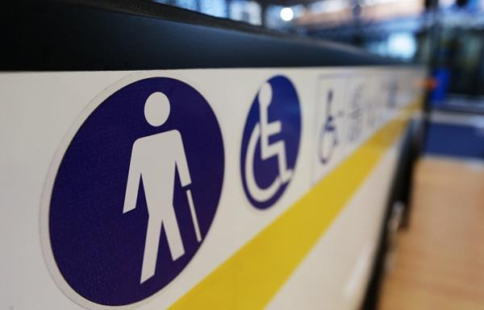
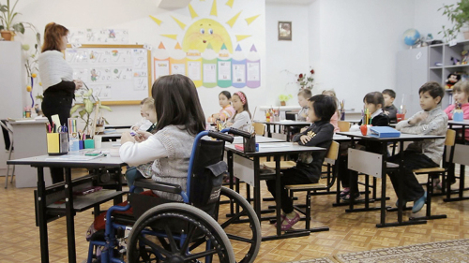
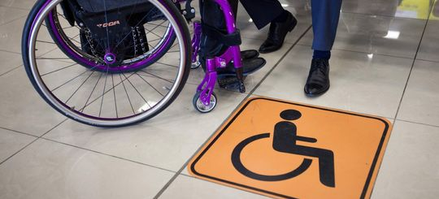
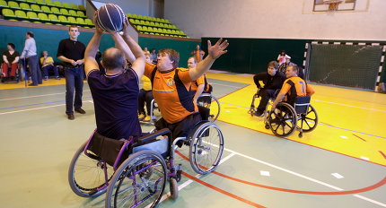

Государственная программа Чувашской Республики
«Социальная поддержка граждан»
Бюджет
для граждан
Достижение значений показателей (индикаторов)
Основные индикаторы
2023 факт
2024 план
2025
2026
2027
Доля населения с доходами ниже величины прожиточного минимума,%
13,0
13,3
12,6
11,9
х
Доля средств республиканского бюджета Чувашской Республики, выделяемых социально ориентированным некоммерческим организациям на предоставление социальных услуг на дому, в общем объеме средств республиканского бюджета Чувашской Республики, выделяемых на предоставление этих услуг в сфере социального обслуживания, %
10,0
10,0
10,0
10,0
х
Доля граждан, получивших социальные услуги в организациях социального обслуживания, в общем числе граждан, обратившихся за получением социальных услуг в организации социального обслуживания, %
99,9
99,9
99,9
100,0
х
Удельный вес несовершеннолетних, находящихся в трудной жизненной ситуации, охваченных организованным отдыхом и оздоровлением, в общей численности несовершеннолетних, обратившихся за их получением в организации социального обслуживания, %
99,9
99,9
99,9
99,9
х
Удельный вес детей-инвалидов, получивших социальные услуги в организациях социального обслуживания для детей-инвалидов, в общей численности детей-инвалидов, %
87,87
89,39
90,91
96,99
х
Численность участников Государственной программы по оказанию содействия добровольному переселению в РФ соотечественников, проживающих за рубежом, и членов их семей, прибывших в Чувашскую Республику и поставленных на учет в МВД по Чувашской Республике, человек
31
20
20
20
х

Slide 49
Государственная программа Чувашской Республики
«Доступная среда»
Бюджет
для граждан
Цель программы:
обеспечение доступности приоритетных объектов и услуг в приоритетных сферах жизнедеятельности инвалидов и других маломобильных групп населения
Расходы республиканского бюджета, млн. руб.
Расходы в разрезе в разрезе структурных элементов, млн. руб.
Наименование
2025
2026
2027
Региональный проект «Формирование системы комплексной реабилитации и абилитации инвалидов, в том числе детей-инвалидов, а также ранней помощи, сопровождаемого проживания инвалидов в Чувашской Республике»
16,3
15,3
15,4
Комплекс процессных мероприятий «Адаптация приоритетных объектов и услуг в приоритетных сферах жизнедеятельности инвалидов и других маломобильных групп населения»
10,7
10,8
10,8

Slide 50
Государственная программа Чувашской Республики
«Доступная среда»
Бюджет
для граждан
Достижение значений показателей (индикаторов)
Основные индикаторы
2023 факт
2024 план
2025
2026
2027
Доля доступных для инвалидов и других маломобильных групп населения приоритетных объектов социальной, транспортной, инженерной инфраструктуры в общем количестве приоритетных объектов в Чувашской Республике, %
95,2
97,7
100,0
100,0
х
Доля семей в Чувашской Республике, включенных в программы ранней помощи, удовлетворенных качеством услуг ранней помощи, %
98,0
98,0
98,0
100,0
х
Доля образовательных организаций, в которых созданы условия для получения детьми-инвалидами, инвалидами качественного образования, в общем количестве образовательных организаций в Чувашской Республике, %
22,0
22,5
23,2
25,0
х
Доля лиц с ограниченными возможностями здоровья и инвалидов в возрасте от 6 до 18 лет, систематически занимающихся физической культурой и спортом, в общей численности этой категории населения в Чувашской Республике, %
76,9
71,0
71,5
72,5
х

Slide 51

Государственная программа Чувашской Республики
«Содействие занятости населения»
Бюджет
для граждан
Цель программы:
обеспечение продуктивной занятости экономически активного населения
Расходы республиканского бюджета, млн. руб.
Расходы в разрезе в разрезе структурных элементов,
млн. руб.
Наименование
2025
2026
2027
Региональный проект «Образование для рынка труда»
6,0
6,0
7,1
Региональный проект «Человек труда»
24,0
24,0
24,0
Комплексы процессных мероприятий:
«Активная политика занятости и социальная поддержка безработных граждан»; «Безопасный труд»; «Обеспечение реализации государственной программы Чувашской Республики «Содействие занятости населения»
636,7
654,6
666,6

Slide 52
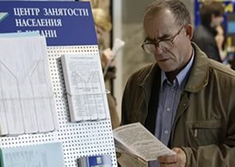
Государственная программа Чувашской Республики
«Содействие занятости населения»
Бюджет
для граждан
Достижение значений показателей (индикаторов)
Основные индикаторы
2023 факт
2024 план
2025
2026
2027
Уровень регистрируемой безработицы в среднем за год, %
0,6
0,9
0,8
0,7
х
Численность безработных граждан, зарегистрированных в органах службы занятости (на конец года), тыс. человек
2,8
4,2
4,1
4,1
х
Доля трудоустроенных граждан в общей численности граждан, обратившихся за содействием в поиске подходящей работы, %
80,0
55,0
56,0
57,0
х

Slide 53
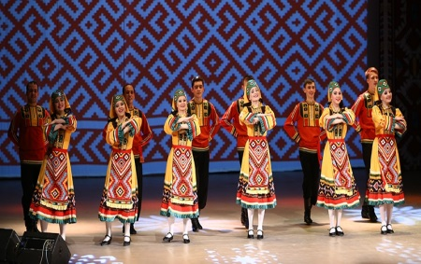
Государственная программа Чувашской Республики
«Развитие культуры»
Бюджет
для граждан
Цели программы:
активизация культурного потенциала Чувашской Республики;
повышение роли институтов гражданского общества как субъектов культурной политики;
содействие формированию гармонично развитой личности, способной к активному участию в реализации государственной культурной политики;
сохранение культурного наследия и создание условий для развития культуры.
создание условий для сохранения, изучения и развития чувашского языка
Расходы в разрезе структурных элементов, млн. руб.
Наименование
2025
2026
2027
Региональные проекты: «Семейные ценности и инфраструктура культуры», «Сохранение культурного и исторического наследия», «Развитие искусства и творчества»
236,3
376,5
157,0
Расходы республиканского бюджета, млн. руб.
Ведомственные проекты: "Строительство (реконструкция) и модернизация государственных и муниципальных учреждений в сфере культуры, искусства и архивного дела"
638,4
429,0
499,5
Комплексы процессных мероприятий: "Образование", "Искусство", "Наследие", "Сохранение и развитие искусства и творчества", "Создание условий для развития искусства и творчества", "Поддержка и развитие чтения в Чувашской Республике", "Обеспечение реализации государственной программы Чувашской Республики "Развитие культуры", "Проведение мероприятий в сфере культуры, искусства, детского и юношеского творчества и архивного дела", "Сохранение, использование, популяризация и государственная охрана объектов культурного наследия", "Совершенствование государственно-общественного партнерства в сфере государственной национальной политики и в отношении российского казачества, во взаимодействии со СМИ и экспертным сообществом", "Укрепление единства российской нации, формирование общероссийской гражданской идентичности и этнокультурное развитие народов России", "Сохранение, изучение и развитие чувашского языка"
2 103,7
1 905,5
1 881,7

Slide 54
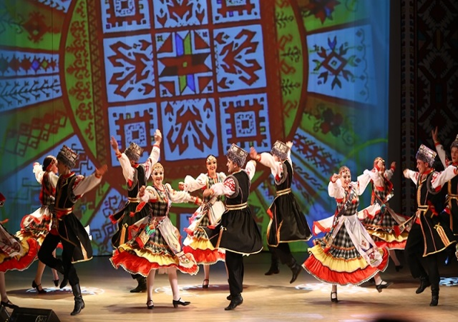
Государственная программа Чувашской Республики
«Развитие культуры»
Бюджет
для граждан
Основные индикаторы
Достижение значений показателей (индикаторов)
2023 факт
2024 план
2025
2026
2027
Доля зданий учреждений культуры, находящихся в удовлетворительном состоянии, в общем количестве зданий данных учреждений, %
91,6
91,7
93,3
93,4
93,4
Число посещений культурных мероприятий, тыс. единиц
22 007,6
21 855,0
28 508,0
31 676,0
44 408,0
Увеличение обращений к цифровым ресурсам, раз
(базовое значение 2020 г. - 1)
4,0
5,0
5,0
5,0
5,0

Slide 55
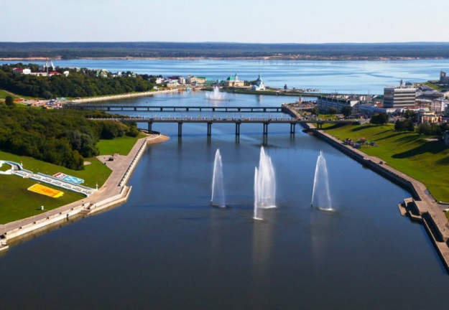
Государственная программа Чувашской Республики
«Развитие туризма и индустрии гостеприимства»
Бюджет
для граждан
Цели программы:
увеличение объектов инженерной и туристической инфраструктуры;
повышение конкурентоспособности туристско-рекреационных территорий Чувашской Республики на мировом и внутреннем туристических рынках;
усиление социальной роли туризма, в том числе приоритетных направлений развития туризма;
продвижение туристского продукта Чувашской Республики на мировом и внутреннем туристском рынке.
Расходы республиканского бюджета, млн. руб.
Расходы в разрезе структурных элементов, млн. руб.
Наименование
2025
2026
2027
Региональный проект «Создание и модернизация объектов инженерной туристической инфраструктуры»
433,0
365,9
154,4
Региональный проект «Доступность туристического продукта»
15,6
-
-
Региональный проект «Развитие туристической инфраструктуры»
88,6
88,6
88,6
В 2025 году расходы увеличиваются в связи с реализацией нового регионального проекта «Создание и модернизация объектов инженерной инфраструктуры» в рамках индивидуальной программы экономического развития планируется строительство набережной р. Волга с причальной стенкой и благоустройство прилегающей территории в г. Козловка и г. Мариинский Посад
Комплекс процессных мероприятий «Реализация мероприятий, направленных на формирование и продвижение туристского продукта Чувашской Республики»
14,8
12,1
12,1

Slide 56
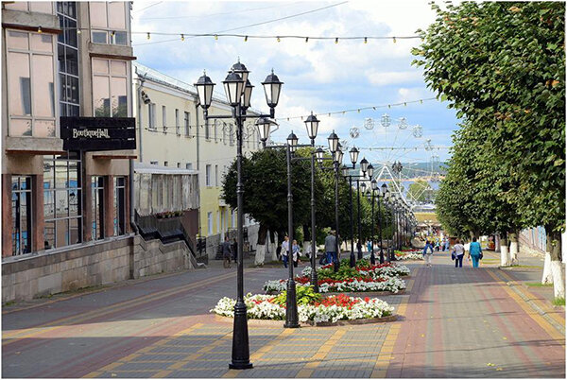
Государственная программа Чувашской Республики
«Развитие туризма и индустрии гостеприимства»
Бюджет
для граждан
Достижение значений показателей (индикаторов)
Основные индикаторы
2023 факт
2024 план
2025
2026
2027
5 000
5 500
6 000
6 500
7 000
Количество школьников, направленных в туристические поездки по Чувашии и регионам России, человек
2692,5
Численность лиц, размещенных в коллективных средствах размещения, тыс. человек
320,0
350,0
380,0
410,0
440,0
Количество объектов, услуг и сервисов туристической инфраструктуры Чувашской Республики, представленных на региональном туристическом портале, единиц
119
127
128
129
130

Slide 57

Государственная программа Чувашской Республики
«Развитие физической культуры и спорта»
Бюджет
для граждан
Цели программы:
создание условий, обеспечивающих развитие системы физической культуры и спорта путем пропаганды здорового образа жизни, повышение массовости занятий физической культурой и спортом среди всех возрастных групп населения, в том числе среди лиц с ограниченными возможностями здоровья;
повышение конкурентоспособности спортсменов Чувашской Республики на международных и всероссийских спортивных соревнованиях.
Расходы республиканского бюджета, млн. руб.
Расходы в разрезе структурных элементов, млн. руб.
Наименование
2025
2026
2027
Региональные проекты:
«Бизнес-спринт (Я выбираю спорт)»;
«Развитие физической культуры и массового спорта, системы подготовки спортивного резерва»;
«Развитие спорта высших достижений»
988,7
865,7
1 198,5
Комплексы процессных мероприятий:
«Организация и проведение официальных физкультурных мероприятий, курсов повышения квалификации и профессиональной переподготовки для специалистов, работающих в сфере физической культуры и спорта»;
«Проведение спортивных мероприятий и подготовка спортивного резерва»;
«Обеспечение реализации государственной программы Чувашской Республики «Развитие физической культуры и спорта»
1 207,1
1 038,7
1 038,7

Slide 58

Государственная программа Чувашской Республики
«Развитие физической культуры и спорта»
Бюджет
для граждан
Достижение значений показателей (индикаторов)
Основные индикаторы
2023 факт
2024 план
2025
2026
2027
Доля граждан, систематически занимающихся физической культурой и спортом, %
55,0
57,9
60,8
62,64
64,49
Уровень обеспеченности спортивными сооружениями исходя из единовременной пропускной способности объектов спорта, %
84,9
85,2
85,5
86,0
86,1
Доля спортсменов Чувашской Республики, принявших участие во всероссийских и международных соревнованиях, в общей численности занимающихся в спортивных учреждениях, %
12,2
12,6
13,0
13,2
13,4

Slide 59
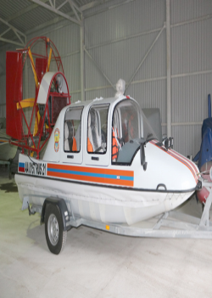
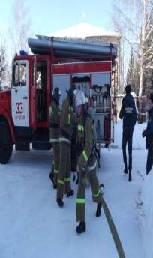
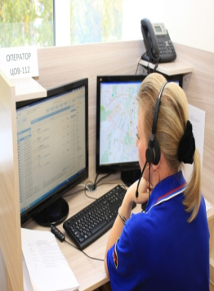
Государственная программа Чувашской Республики «Повышение безопасности жизнедеятельности населения и территорий Чувашской Республики»
Бюджет
для граждан
Цели программы:
обеспечение безопасности жизнедеятельности жителей республики, включая защищенность от преступных и противоправных действий, чрезвычайных ситуаций природного и техногенного характера;
предупреждение возникновения и развития чрезвычайных ситуаций природного и техногенного характера;
подготовка населения по вопросам гражданской обороны, защиты от чрезвычайных ситуаций природного и техногенного характера и террористических акций;
создание на базе муниципальных образований комплексной информационной системы, обеспечивающей прогнозирование, мониторинг, предупреждение и ликвидацию возможных угроз, а также контроль устранения последствий чрезвычайных ситуаций и правонарушений.
Расходы в разрезе структурных элементов, млн. руб.
Наименование
2025
2026
2027
Ведомственный проект "Построение (развитие) аппаратно-программного комплекса "Безопасный город" на территории Чувашской Республики"
25,4
13,6
13,6
Расходы республиканского бюджета, млн. руб.
Ведомственный проект "Развитие государственных учреждений, обеспечивающих безопасность жизнедеятельности населения и территорий Чувашской Республики"
107,3
26,2
26,2
Ведомственный проект "Совершенствование функционирования органов управления территориальной подсистемы Чувашской Республики единой государственной системы предупреждения и ликвидации чрезвычайных ситуаций, систем оповещения и информирования населения"
87,8
9,8
2,2
Комплексы процессных мероприятий: "Защита населения и территории от чрезвычайных ситуаций, обеспечение пожарной безопасности и безопасности людей на водных объектах", "Профилактика терроризма и экстремистской деятельности в Чувашской Республике", "Обеспечение реализации государственной программы Чувашской Республики "Повышение безопасности жизнедеятельности населения и территорий Чувашской Республики"
435,0
433,6
433,6

Slide 60
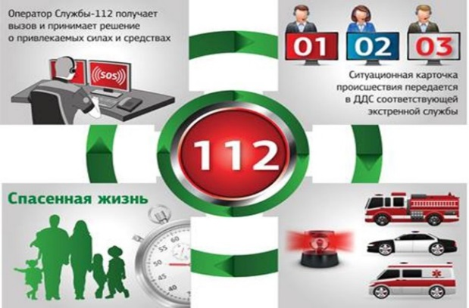
Государственная программа Чувашской Республики «Повышение безопасности жизнедеятельности населения и территорий Чувашской Республики»
Бюджет
для граждан
Достижение значений показателей (индикаторов)
Основные индикаторы
2023 факт
2024 план
2025
2026
2027
Готовность систем оповещения населения об опасностях, возникающих при чрезвычайных ситуаций, %
31
100
100
100
100
Снижение количества чрезвычайных ситуаций природного и техногенного характера, пожаров, происшествий на водных объектах, единиц
1 547
2 925
2 900
2 890
2 850
Снижение количества населения, погибшего при ЧС природного и техногенного характера, пожарах, происшествиях на водных объектах, человек
98
137
134
132
122
Доля населения Чувашской Республики, проживающего на территориях муниципальных образований, в которых развернута система – 112, в общей численности населения Чувашской Республики
100
100
100
100
100

Slide 61
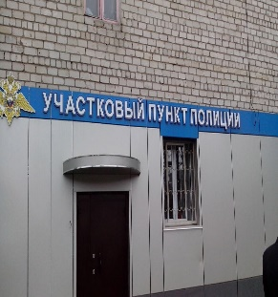
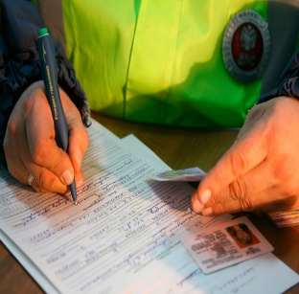
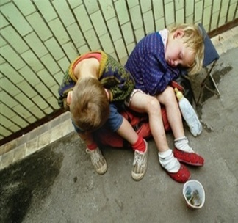
Государственная программа Чувашской Республики
«Обеспечение общественного порядка и противодействие преступности»
Бюджет
для граждан
Цели программы:
повышение качества и результативности противодействия преступности, охраны общественного порядка, обеспечения общественной безопасности;
совершенствование взаимодействия органов исполнительной власти, правоохранительных, контролирующих органов, органов местного самоуправления, общественных объединений, участвующих в профилактике безнадзорности и правонарушений несовершеннолетних, семейного неблагополучия, а также действенный контроль за процессами, происходящими в подростковой среде, снижение уровня преступности, в том числе в отношении несовершеннолетних;
совершенствование системы мер по сокращению предложения и спроса на наркотические средства и психотропные вещества
Расходы в разрезе структурных элементов, млн. руб.
Наименование
2025
2026
2027
Развитие многоуровневой системы профилактики правонарушений
0,08
0,08
0,08
Профилактика и предупреждение бытовой преступности, а также преступлений, совершенных в состоянии алкогольного опьянения
13,9
13,9
13,9
Расходы республиканского бюджета, млн. руб.
Информационно-методическое обеспечение профилактики правонарушений и повышение уровня правовой культуры населения
1,1
1,1
1,1
Осуществление отдельных полномочий по составлению протоколов об административных правонарушениях, посягающих на общественный порядок и общественную безопасность
2,9
1,5
1,5
Обеспечение деятельности административных комиссий для рассмотрения дел об административных правонарушениях"
1,5
1,5
1,5
Совершенствование системы социальной реабилитации и ресоциализации лиц, находящихся в трудной жизненной ситуации, потребляющих наркотические средства и психотропные вещества в немедицинских целях (за исключением медицинской)
0,4
0,4
0,4
Совершенствование системы мер по сокращению спроса на наркотики
0,2
0,2
0,2
Совершенствование организационно-правового и ресурсного обеспечения антинаркотической деятельности в Чувашской Республике
1,5
1,5
1,5
Предупреждение безнадзорности, беспризорности, правонарушений и антиобщественных действий несовершеннолетних, выявление и устранение причин и условий, способствующих развитию этих негативных явлений
44,4
46,3
46,3

Slide 62
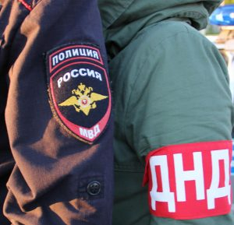
Государственная программа Чувашской Республики
«Обеспечение общественного порядка и противодействие преступности»
Бюджет
для граждан
Достижение значений показателей (индикаторов)
Основные индикаторы
2023
факт
2024
план
2025
2026
2027
Доля преступлений, совершенных на улицах, в общем числе зарегистрированных преступлений, %
10,5
20,2
20,1
19,6
19,1
Распространенность преступлений в сфере незаконного оборота наркотиков, преступлений на 100 тыс. населения
100,8
82,4
78,2
76,2
65,9
Число несовершеннолетних, совершивших преступления, в расчете на 1 тыс. несовершеннолетних в возрасте от 14 до 18 лет, человек
2,9
8,4
8,0
7,0
6,4

Slide 63

Государственная программа Чувашской Республики «Развитие потенциала природно-сырьевых ресурсов и обеспечение экологической безопасности»
Бюджет
для граждан
Цели программы:
сбалансированное развитие минерально-сырьевой базы;
совершенствование систем государственного мониторинга земель и недр;
сохранение биологического разнообразия на территории Чувашской Республики;
устойчивое управление лесами, повышение эффективности использования, охраны, защиты и воспроизводства лесов, обеспечение стабильного удовлетворения общественных потребностей в ресурсах и полезных свойствах леса;
сохранение, воспроизводство и рациональное использование животного мира;
обеспечение защищенности населения и объектов экономики от негативного воздействия вод;
обеспечение безопасности гидротехнических сооружений;
повышение уровня экологической безопасности и улучшение состояния окружающей среды
Расходы в разрезе структурных элементов, млн. руб.
Наименование
2025
2026
2027
Ведомственный проект « Строительство (реконструкция) инфраструктурных объектов в сфере обращения с твердыми коммунальными отходами"
148,6
0,0
0,0
Региональный проект «Вода России"
0,0
6,0
30,0
Региональный проект "Сохранение лесов"
14,5
51,1
39,5
Региональный проект "Стимулирование спроса на отечественные беспилотные авиационные системы"
4,5
0,0
0,0
Расходы республиканского бюджета, млн. руб.
Комплекс процессных мероприятий "Реализация мероприятий в области обращения с отходами"
45,2
0,0
0,0
Комплекс процессных мероприятий "Обеспечение осуществления отдельных полномочий в области лесных отношений"
93,0
91,0
89,8
Ведомственный проект "Создание территориальной системы наблюдения за состоянием окружающей среды на территории Чувашской Республики"
41,0
0,0
0,0
Комплекс процессных мероприятий "Обеспечение эффективной реализации государственных функций в сфере недропользования"
0,3
0,3
0,3
Комплекс процессных мероприятий "Проведение геологического изучения и оценки запасов общераспространенных полезных ископаемых и подземных вод"
0,3
0,0
0,0
Комплекс процессных мероприятий "Обеспечение экологической безопасности на территории Чувашской Республики"
11,6
9,7
9,7
Комплекс процессных мероприятий "Охрана и воспроизводство животного мира"
23,9
24,0
24,4
Комплекс процессных мероприятий "Обеспечение реализации государственных функций в области водных отношений"
4,8
4,6
4,6
Комплекс процессных мероприятий "Защита от наводнений и иных негативных воздействий вод и обеспечение безопасности гидротехнических сооружений"
43,2
43,0
43,0
Комплекс процессных мероприятий "Охрана, защита, воспроизводство и использование лесов"
53,0
90,6
101,4
Комплекс процессных мероприятий "Обеспечение реализации государственной программы Чувашской Республики "Развитие потенциала природно-сырьевых ресурсов и обеспечение экологической безопасности"
39,8
42,1
42,1

Slide 64
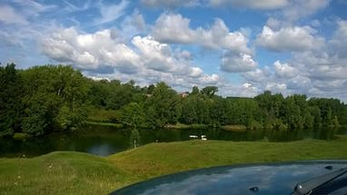
Государственная программа Чувашской Республики «Развитие потенциала природно-сырьевых ресурсов и обеспечение экологической безопасности»
Бюджет
для граждан
Достижение значений показателей (индикаторов)
Основные индикаторы
2023 факт
2024 план
2025
2026
2027
Отношение площади лесовосстановления и лесоразведения к площади вырубленных и погибших лесных насаждений, %
114,6
100,0
100,0
100,0
100,0
Прирост разведанных запасов твердых полезных ископаемых, млн. куб. м.
4,2
1,4
1,5
1,6
1,6
Рост численности основных видов охотничьих ресурсов по отношению к уровню 2017 года: лось, %
25,0
7,3
7,3
7,3
7,3
Количество проводимых экологических мероприятий, направленных на повышение уровня экологической культуры, воспитание и просвещение населения Чувашской Республики, ед.
11
10
10
10
10
Доля обрабатываемых твердых коммунальных отходов в общей массе образованных твердых коммунальных отходов,%
70,0
60,0
60,0
70,0
70,0
Доля захораниваемых твердых коммунальных отходов в общей массе образованных твердых коммунальных отходов,%
96,2
96,2
96,2
95,7
95,3

Slide 65
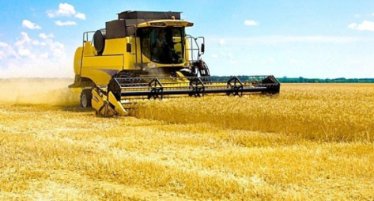
Государственная программа Чувашской Республики «Развитие сельского хозяйства и регулирование рынка с/х продукции, сырья и продовольствия»
Бюджет
для граждан
Цели программы:
повышение эффективности агропромышленного комплекса;
обеспечение продовольственной безопасности Чувашской Республики по основным продуктам питания;
повышение конкурентоспособности производимой сельскохозяйственной продукции, создание благоприятной среды для развития и эффективного взаимодействия субъектов предпринимательской деятельности, повышения инвестиционной привлекательности агропромышленного комплекса;
повышение финансовой устойчивости сельскохозяйственных товаропроизводителей;
устойчивое развитие сельских территорий
Расходы в разрезе структурных элементов, млн. руб.
Наименование
2025
2026
2027
Региональный проект «Развитие производства хмеля"
191,0
227,4
213,0
Комплекс процессных мероприятий "Обеспечение эпизоотического благополучия на территории Чувашской Республики"
339,4
339,8
339,8
Региональный проект "Развитие отраслей и техническая модернизация агропромышленного комплекса"
1 419,0
1 203,6
1 234,5
Региональный проект "Стимулирование инвестиционной деятельности в агропромышленном комплексе"
337,9
250,9
250,4
Региональный проект "Развитие отраслей овощеводства и картофелеводства"
56,0
60,4
61,6
Региональный проект "Вовлечение в оборот и комплексная мелиорация земель сельскохозяйственного назначения"
31,6
0
0
Региональный проект «Развитие сельского туризма"
30,0
20,0
20,0
Расходы республиканского бюджета, млн. руб.
Ведомственный проект "Содействие развитию агропромышленного комплекса"
1 107,2
205,0
206,2
Ведомственный проект «Развитие ветеринарии в Чувашской Республике"
28,1
0
0
Комплекс процессных мероприятий "Формирование государственных информационных ресурсов в сферах обеспечения продовольственной безопасности и управления агропромышленным комплексом"
68,2
32,8
32,8
Комплекс процессных мероприятий "Стимулирование муниципальных округов Чувашской Республики к обеспечению устойчивого и динамичного развития сельского хозяйства"
0,5
0,5
0,5
Комплекс процессных мероприятий "Обеспечение реализации государственной программы Чувашской Республики "Развитие сельского хозяйства и регулирование рынка сельскохозяйственной продукции, сырья и продовольствия"
123,0
129,9
129,9

Slide 66

Государственная программа Чувашской Республики «Развитие сельского хозяйства и регулирование рынка с/х продукции, сырья и продовольствия»
Бюджет
для граждан
Достижение значений показателей (индикаторов)
Основные индикаторы
2024
план
2023 факт
2019 план
2025
2026
2027
Индекс производства продукции сельского хозяйства (в сопоставимых ценах) к уровню 2020 года, %
106,1
41,8
102,6
104,3
106,1
106,1
Индекс производства пищевых продуктов (в сопоставимых ценах) к уровню 2020 года, %
111,6
103,5
103,6
103,7
103,7
Среднемесячная заработная плата работников в сельском хозяйстве (по сельскохозяйственным организациям, не относящимся к субъектам малого предпринимательства), рублей
37 515,0
35 699,0
37 520,0
39 433,0
39 433,0
Объем экспорта продукции агропромышленного комплекса (в сопоставимых ценах), млн. долларов
40,7
31,9
46,0
46,0
46,0

Slide 67
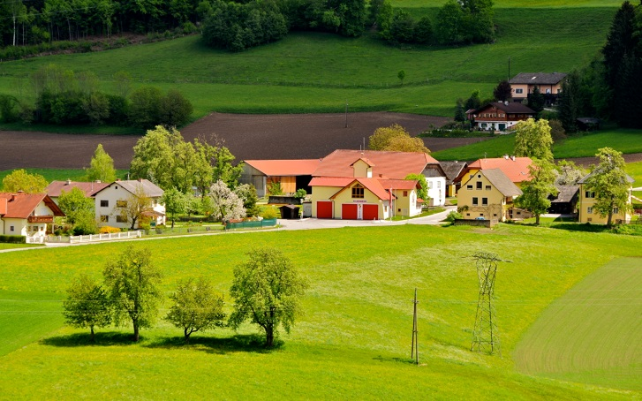
Государственная программа Чувашской Республики
«Комплексное развитие сельских территорий»
Бюджет
для граждан
Цели программы:
повышение качества жизни и уровня благосостояния сельского населения;
стимулирование инвестиционной активности в агропромышленном комплексе за счет формирования благоприятных инфраструктурных условий в сельской местности;
сохранение доли сельского населения в общей численности населения Чувашской Республики.
Расходы в разрезе структурных элементов, млн. руб.
Наименование
2025
2026
2027
Расходы республиканского бюджета, млн. руб.
Региональный проект «Развитие жилищного строительства на сельских территориях и повышение уровня благоустройства домовладений»
29,8
17,5
17,5
Региональный проект «Развитие транспортной инфраструктуры на сельских территориях»
0
253,7
0
Региональный проект «Современный облик сельских территорий»
307,2
135,1
74,4
Региональный проект "Благоустройство сельских территорий"
4,3
0
0
Ведомственный проект "Содействие развитию сельских территорий"
1 125,9
850,8
711,5

Slide 68
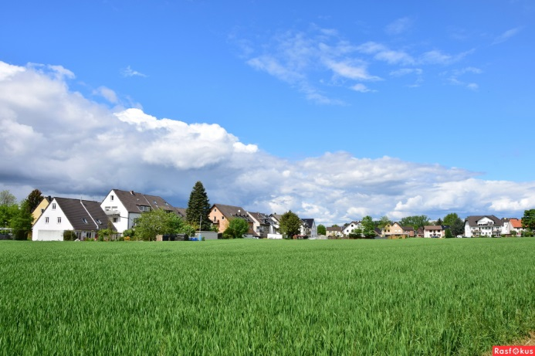
Государственная программа Чувашской Республики
«Комплексное развитие сельских территорий»
Бюджет
для граждан
Достижение значений показателей (индикаторов)
Основные индикаторы
2023 факт
2024 план
2025
2026
2027
Сохранение доли сельского населения в общей численности населения Чувашской Республики, %
35,8
35,8
35,8
35,8
35,8
Соотношение среднемесячных располагаемых ресурсов сельского и городского домохозяйств Чувашской Республики, %
80,5
91,7
91,9
92,11
92,11
Объем ввода (приобретения) жилья для граждан, проживающих на сельских территориях, кв. метров
1 900,0
700,0
900,0
900,0
900,0
Построены (реконструированы) и отремонтированы автомобильные дороги на сельских территориях, км
5,0
4,7
5,0
5,0
5,0
Количество реализованных инициативных проектов, ед.
1 063
1 487
1 100
1 200
1 200

Slide 69

Государственная программа Чувашской Республики
«Цифровое общество Чувашии»
Бюджет
для граждан
Цели программы:
создание условий для развития в Чувашской Республике информационного пространства с учетом потребностей общества в получении качественных и достоверных сведений на основе масштабного распространения информационно-телекоммуникационных технологий;
создание устойчивой и безопасной информационно-телекоммуникационной инфраструктуры высокоскоростной передачи, обработки и хранения больших объемов данных, доступной для организаций и домохозяйств
Расходы республиканского бюджета, млн. руб.
Расходы в разрезе структурных мероприятий, млн. руб.
Наименование
2025
2026
2027
Региональный проект «Инфраструктура доступа к информационно-телекоммуникационной сети «Интернет»
1,9
1,9
1,9
Региональный проект «Цифровые платформы в отраслях социальной сферы»
0,0
65,5
100,0
Комплекс процессных мероприятий «Цифровое государственное управление»
0,0
13,3
0,0
Региональный проект «Инфраструктура кибербезопасности»
70,2
62,2
62,2
Комплекс процессных мероприятий «Развитие электронного правительства»
1 565,4
456,0
456,0
Комплекс процессных мероприятий «Массовые коммуникации»
239,6
228,2
228,2
Комплекс процессных мероприятий «Обеспечение реализации государственной программы Чувашской Республики «Цифровое общество Чувашии»
41,0
43,4
43,4

Slide 70


Государственная программа Чувашской Республики
«Цифровое общество Чувашии»
Бюджет
для граждан
Достижение значений показателей (индикаторов)
Основные индикаторы
2023 факт
2024 план
2025
2026
2027
Число домашних хозяйств, имеющих широкополосный доступ к информационно-телекоммуникационной сети "Интернет", в расчете на 100 домашних хозяйств
83
84
85
86
87
Достижение "цифровой зрелости" ключевых отраслей экономики и социальной сферы, в том числе здравоохранения и образования, а также государственного управления, %
71,8
74,3
77,9
79
79

Slide 71
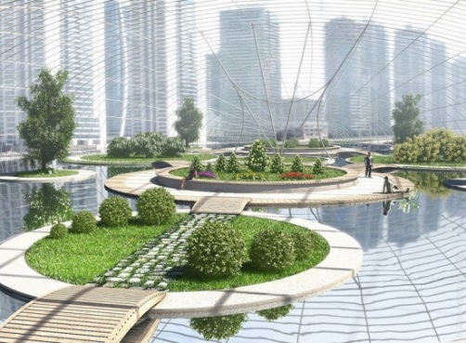
Государственная программа Чувашской Республики
«Формирование современной городской среды»
Бюджет
для граждан
Цели программы:
создание условий для системного повышения качества и комфорта городской среды на всей территории Чувашской Республики путем реализации в период 2018 - 2025 годов комплекса мероприятий по благоустройству территорий муниципальных образований
Расходы республиканского бюджета, млн. руб.
Расходы в разрезе структурных элементов, млн. руб.
Наименование
2025
2026
2027
Региональный проект «Формирование комфортной городской среды»
472,3
316,6
304,0
Ведомственный проект "Содействие благоустройству населенных пунктов Чувашской Республики"
35,0
24,4
15,4
Комплекс процессных мероприятий "Обеспечение реализации государственной программы Чувашской Республики
17,5
17,5
17,5
В 2025-2027 годах уменьшаются расходы на благоустройство дворовых территорий и тротуаров, финансирование данных расходов планируется в рамках муниципальных программ, в т.ч. за счет софинансирования мероприятий из федерального бюджета и республиканского бюджета

Slide 72

Государственная программа Чувашской Республики
«Формирование современной городской среды »
Бюджет
для граждан
Достижение значений показателей (индикаторов)
Основные индикаторы
2023
факт
2024
план
2025
2026
2027
Количество благоустроенных общественных территорий, ед.
158
171
171
171
x
Количество реализованных инициативных проектов, ед.
24
25
x
x
x
Индекс качества городской среды, баллов
216
221
221
225
x
Доля городов с благоприятной городской средой от общего количества городов (индекс качества городской среды выше 50%)
78
89
89
89
x
Количество реализованных проектов - победителей Всероссийского конкурса лучших проектов создания комфортной городской среды в малых городах и исторических поселениях, ед.
8
10
12
x
х
Прирост среднего индекса качества городской среды по отношению к 2019 году, %
17
17
19
22
x
Доля финансового участия граждан, организаций в выполнении мероприятий по благоустройству дворовых территорий, %
2
2
2
2
x

Slide 73
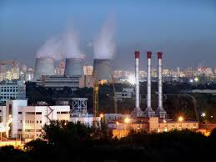
Государственная программа Чувашской Республики
«Развитие промышленности и инновационная экономика»
Бюджет
для граждан
Цели программы:
создание благоприятных условий для развития промышленности Чувашской Республики;
обеспечение инновационной активности бизнеса.
Расходы республиканского бюджета, млн. руб.
Расходы в разрезе структурных элементов, млн. руб.
Наименование
2025
2026
2027
Региональный проект «Производительность труда»
9,7
10,4
11,0
Региональный проект «Поддержка проектов развития промышленности, развитие инфраструктуры и диверсификация оборонно-промышленного комплекса»
536,8
416,9
642,6
Региональный проект «Энергоэффективность в транспортном комплексе»
0,8
Комплекс процессных мероприятий «Развитие межрегионального и международного сотрудничества»
5,5
0,6
0,7
Комплекс процессных мероприятий «Содействие развитию промышленного производства и повышения инвестиционной привлекательности региона»
20,0
20,0
20,0
Комплекс процессных мероприятий «Качество»
0,5
0,5
0,5
Комплекс процессных мероприятий «Энергосбережение в Чувашской Республике»
17,3
7,3
7,3
Суммы на 2026 – 2027 годы планируется предусмотреть с учетом участия в федеральных программах на развитие промышленности
Комплекс процессных мероприятий «Обеспечение реализации государственной программы Чувашской Республики «Развитие промышленности и инновационная экономика»
39,2
41,4
41,4

Slide 74

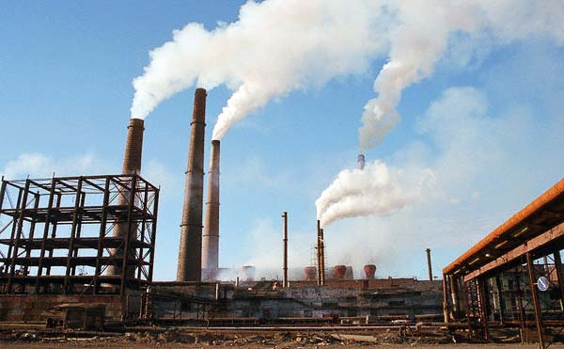
Государственная программа Чувашской Республики
«Развитие промышленности и инновационная экономика»
Бюджет
для граждан
Достижение значений показателей (индикаторов)
Основные индикаторы
2023 факт
2024 план
2025
2026
2027
Индекс производства обрабатывающих производств, %
132,1
105,3
105,7
106,1
105,4
Удельный вес организаций, осуществлявших технологические инновации, в общем числе обследованных организаций, %
43,7
50,1
51,0
51,3
51,6
Рост количества организаций, внедривших международные стандарты качества (современные технологии управления), по отношению к 2017 году, %
145,0
147,0
149,0
151,0
153,8

Slide 75

Государственная программа Чувашской Республики
«Развитие земельных и имущественных отношений»
Бюджет
для граждан
Цели программы:
повышение эффективности управления государственным имуществом Чувашской Республики;
оптимизация состава и структуры государственного имущества Чувашской Республики;
обеспечение эффективного функционирования государственного сектора экономики Чувашской Республики
Расходы республиканского бюджета, млн. руб.
Расходы в разрезе структурных элементов, млн. руб.
Наименование
2025
2026
2027
Комплекс процессных мероприятий «Создание условий для максимального вовлечения в хозяйственных оборот государственного имущества Чувашской Республики, в том числе земельных участков»
43,1
38,8
38,8
Комплекс процессных мероприятий «Эффективное управление и распоряжение государственным имуществом Чувашской Республики»
2,8
2,8
2,8

Slide 76

Государственная программа Чувашской Республики
«Развитие земельных и имущественных отношений»
Бюджет
для граждан
Достижение значений показателей (индикаторов)
Основные индикаторы
2023 факт
2024 план
2025
2026
2027
доля государственного имущества Чувашской Республики, вовлеченного
в хозяйственный оборот, %
100
99,3
99,5
99,7
99,8
отношение суммы дивидендов (чистой прибыли) по пакетам акций (долям) хозяйственных обществ, при-надлежащим Чувашской Республике, фактически поступившей в республиканский бюджет Чувашской Республики, к сумме дивидендов (чистой прибыли), подлежащей перечислению в республиканский бюджет Чувашской Республики в соответствии с решениями собраний акционеров (участников) в отчетном году, %
100
98,0
100
100
100
доля площади земельных участков, находящихся в государственной собственности Чувашской Республики, предоставленных в постоянное (бессрочное) пользование, безвозмездное пользование, аренду и переданных в собственность, в общей площади земельных участков, находящихся в государственной собственности Чувашской Республики (за исключением земельных участков, изъятых из оборота и ограниченных в обороте), %
99,5
98,5
99,0
99,0
99,0

Slide 77
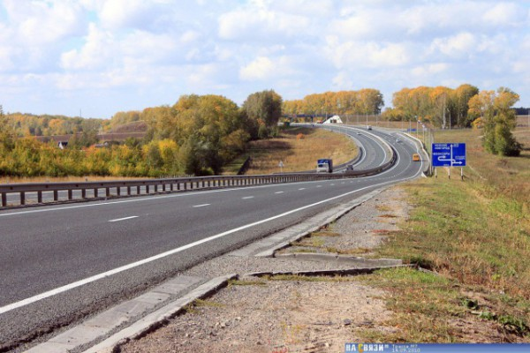
Государственная программа Чувашской Республики
«Развитие транспортной системы Чувашской Республики»
Бюджет
для граждан
Цели программы:
развитие современной и эффективной транспортной инфраструктуры;
повышение доступности и качества услуг транспортного комплекса;
обеспечение охраны жизни, здоровья граждан и их имущества, законных прав на безопасные условия движения на автомобильных дорогах общего пользования;
увеличение количества пассажиров, перевезенных автомобильным транспортом общего пользования, наземным электрическим транспортом, пригородным железнодорожным транспортом, внутренним водным и воздушным транспортом;
повышение эффективности использования топливно-энергетических ресурсов на автомобильном транспорте.
Расходы в разрезе структурных элементов, млн. руб.
Наименование
2025
2026
2027
Расходы республиканского бюджета, млн. руб.
Региональный проект "Безопасность дорожного движения"
6,6
6,6
3,9
Региональный проект «Развитие общественного транспорта"
239,9
239,9
239,9
Региональный проект "Региональная и местная дорожная сеть"
3 803,9
5 034,8
5 733,4
Региональный проект "Общесистемные меры развития дорожного хозяйства"
164,4
346,6
349,2
Региональный проект "Расширение использования природного газа в качестве моторного топлива"
5,4
5,7
41,6
Ведомственный проект "Содействие развитию автомобильных дорог общего пользования местного значения"
1 630,0
1 705,0
1 705,0
Ведомственный проект "Развитие автомобильных дорог общего пользования регионального или межмуниципального значения"
1 504,7
1 325,9
1 325,9
Комплекс процессных мероприятий "Развитие автомобильного и городского электрического транспорта", "Развитие регионального авиасообщения", "Государственная поддержка железнодорожного транспорта", "Организация перевозок пассажиров внутренним водным транспортом по регулярным маршрутам"
934,1
919,4
925,5
Комплекс процессных мероприятий "Создание условий для осуществления дорожной деятельности и организации безопасности дорожного движения в Чувашской Республике"
150,9
134,5
134,2
Комплекс процессных мероприятий "Обеспечение реализации государственной программы Чувашской Республики "Развитие транспортной системы Чувашской Республики"
42,0
44,4
44,4

Slide 78
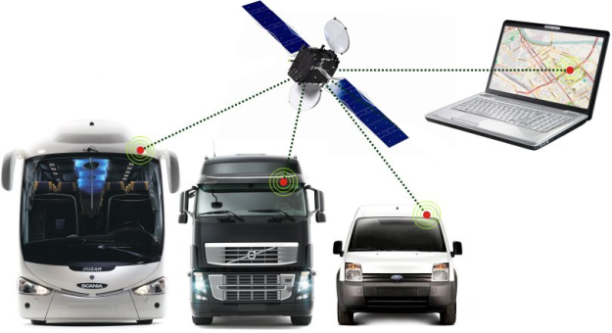
Государственная программа Чувашской Республики
«Развитие транспортной системы Чувашской Республики»
Бюджет
для граждан
Достижение значений показателей (индикаторов)
Основные индикаторы
2023
факт
2024 план
2025
2026
2027
Протяженность автомобильных дорог общего пользования регионального, межмуниципального и местного значения на территории Чувашской Республики, находящихся в нормативном состоянии, км
4 464,0
4 721,3
4 757,3
4 994,5
5 074,0
Количество пассажиров, перевезенных автомобильным транспортом общего пользования и городским наземным электрическим транспортом, тыс. человек
127 032,6
130 201,4
132 006,2
132 258,5
132 321,6
Количество пассажиров, перевезенных железнодорожным транспортом пригородного сообщения, тыс. человек
831,8
381,4
385,2
387,0
387,5
Количество пассажиров, перевезенных внутренним водным транспортом, тыс. человек
93,3
24,0
24,0
24,0
24,0
Количество обслуженных в аэропорту г. Чебоксары пассажиров, тыс. человек
508,4
480,0
520,0
550,0
557,5
Численность парка транспортных средств, работающих на компримированном природном газе, ед.
1 210
1 082
1 101
1 123
1 126

Slide 79

Государственная программа Чувашской Республики
«Экономическое развитие Чувашской Республики»
Бюджет
для граждан
Цели программы:
обеспечение сбалансированного экономического развития и конкурентоспособности экономики Чувашской Республики
Расходы республиканского бюджета, млн. руб.
Расходы в разрезе структурных элементов, млн. руб.
Наименование
2025
2026
2027
Региональный проект «Малое и среднее предпринимательство и поддержка индивидуальной предпринимательской инициативы»
44,6
44,6
44,6
Комплекс процессных мероприятий «Совершенствование системы государственного стратегического управления»
2,5
2,4
2,4
Комплекс процессных мероприятий «Формирование благоприятного инвестиционного климата»
82,5
82,5
82,5
Комплекс процессных мероприятий «Реализация мероприятий в целях развития субъектов МСП»
71,0
1,0
1,0
Комплекс процессных мероприятий «Организация предоставления государственных и муниципальных услуг»
348,7
332,0
332,0
Комплекс процессных мероприятий «Совершенствование потребительского рынка и системы защиты прав потребителей»
33,1
32,1
32,1
В 2025-2027 годах расходы уменьшаются в связи с завершением в 2024 году реализации региональных проектов «Предакселерация», «Акселерация субъектов МСП», а также «Оказание государственной поддержки новым инвестиционным проектам»
Комплекс процессных мероприятий «Содействие развитию внешнеэкономической деятельности»
29,7
7,9
7,9
Комплекс процессных мероприятий «Обеспечение реализации государственной программы Чувашской Республики «Экономическое развитие Чувашской Республики»»
134,2
142,1
142,1
Комплекс процессных мероприятий «Обеспечение деятельности инфраструктуры поддержки малого и среднего бизнеса»
19,4
19,1
19,1

Slide 80
Государственная программа Чувашской Республики
«Экономическое развитие Чувашской Республики»
Бюджет
для граждан
Достижение значений показателей (индикаторов)
Основные индикаторы
2023
факт
2024
план
2025
2026
2027
Валовой региональный продукт на душу населения, тыс. рублей
469,0
439,6
473,0
509,7
543,6
Отношение объема инвестиций в основной капитал к валовому региональному продукту,%
29,3
16,7
16,9
17,1
18,9
Доля экспорта субъектов малого и среднего предпринимательства в общем объеме экспорта Чувашской Республики, %
37,8
38,5
39,2
39,9
40,7
Среднемесячная заработная плата одного работника, рублей
50 186,6
53 588,2
57 768,1
61 985,1
67 106,7

Slide 81
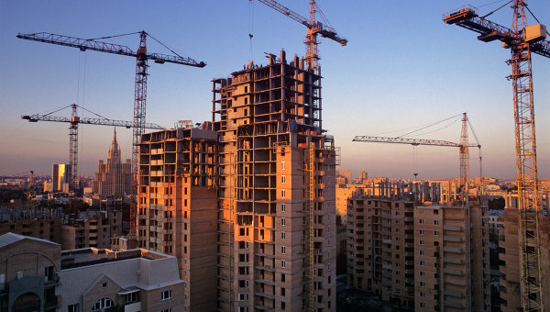
Государственная программа Чувашской Республики «Обеспечение граждан в Чувашской Республике доступным и комфортным жильем»
Бюджет
для граждан
Цель программы:
улучшение жилищных условий граждан в Чувашской Республике путем увеличения объемов ввода жилья и стимулирования спроса на жилье
Расходы в разрезе структурных элементов, млн. руб.
Наименование
2025
2026
2027
Региональный проект «Жилье»
356,5
901,4
878,1
Региональный проект «Обеспечение жильем молодых семей»
418,7
422,3
422,8
Региональный проект «Обеспечение жилыми помещениями детей-сирот и детей, оставшихся без попечения родителей, лиц из числа детей-сирот и детей, оставшихся без попечения родителей»
1 151,9
1 278,1
1 247,8
Региональный проект «Улучшение жилищных условий отдельных категорий граждан»
500,0
0,0
0,0
Ведомственный проект «Реализации проектов жилищного строительства в Чувашской Республике»
0,7
0,7
0,7
Расходы республиканского бюджета, млн. руб.
Ведомственный проект «Реализация инвестиционных проектов с использованием инфраструктурных бюджетных кредитов»
1 590,7
0,0
0,0
Ведомственный проект «Реализация мероприятий по обеспечению объектами коммунальной, социальной и транспортной инфраструктуры»
190,3
300,0
100,0
Ведомственный проект «Защита прав, законных интересов и имущества участников долевого строительства»
15,4
15,5
15,5
Комплекс процессных мероприятий «Совершенствование регулирования градостроительной деятельности»
11,7
0,0
0,0
Комплекс процессных мероприятий «Обеспечение жильем отдельных категорий граждан»
970,5
970,9
514,9
Комплекс процессных мероприятий «Обеспечение реализации государственных функций в строительной сфере»
185,5
186,7
186,7
Комплекс процессных мероприятий «Проведение мероприятий в сфере строительной отрасли и жилищно-коммунального хозяйства Чувашской Республики»
0,6
0,0
0,0
Комплекс процессных мероприятий «Обеспечение реализации государственной программы Чувашской Республики «Обеспечение граждан в Чувашской Республике доступным и комфортным жильем»
144,4
152,8
152,8
Notes:
1 A220100000
2 A220200000
3 A220300000
4 A230100000
5 A230200000
6 A230300000
7 A230400000
8 A240100000
9 A240200000
10 A240300000
11 A240400000
12 A240500000

Slide 82
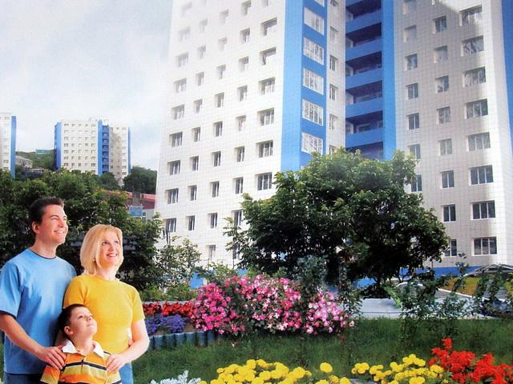
Государственная программа Чувашской Республики «Обеспечение граждан в Чувашской Республике доступным и комфортным жильем»
Бюджет
для граждан
Достижение значений показателей (индикаторов)
Основные индикаторы
2023
факт
2024 план
2025
2026
2027
Объем жилищного строительства в год, тыс. кв. м
780,7
783
818
855
893
Уменьшение числа граждан, чьи денежные средства привлечены для строительства многоквартирных домов и (или) иных объектов недвижимости, включенных в единый реестр проблемных объектов, расположенных на территории Чувашской Республики, %
70
82
100
100
100
Количество молодых семей, улучшивших жилищные условия, семей
340
457
371
373
373
Общая площадь жилых помещений, приходящаяся в среднем на одного жителя
31,7
32,0
32,9
33,5
34,2
Количество квадратных метров, расселенного аварийного жилищного фонда, признанного таковым до 1 января 2017 тыс. кв. м
х
9,13
х
х
х
Численность детей-сирот и детей, оставшихся без попечения родителей, лиц из их числа, обеспеченных жилыми помещениями, человек
314
414
372
433
405
Проведение ремонта жилых помещений, собственниками которых являются дети-сироты и дети, оставшиеся без попечения родителей, а также лица из их числа (в возрасте от 14 до 23 лет), единиц
1
2
0
0
0

Slide 83
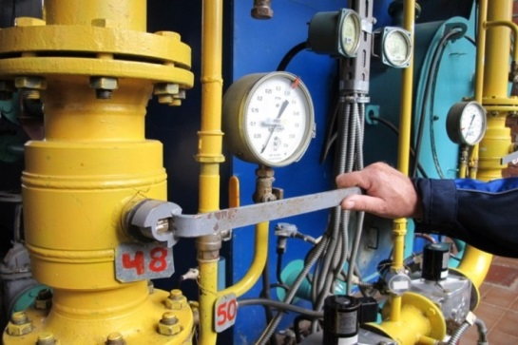
Государственная программа Чувашской Республики
«Модернизация и развитие сферы жилищно-коммунального хозяйства»
Бюджет
для граждан
Цели программы:
обеспечение населения Чувашской Республики питьевой водой, соответствующей требованиям безопасности и безвредности, установленным санитарно-эпидемиологическими правилами, в объеме, достаточном для жизнедеятельности;
приведение коммунальной инфраструктуры в соответствие со стандартами качества, обеспечивающими комфортные и безопасные условия проживания населения;
повышение надежности функционирования газотранспортной системы населенных пунктов Чувашской Республики.
Расходы республиканского бюджета, млн. руб.
Расходы в разрезе структурных элементов, млн. руб.
Наименование
2025
2026
2027
Региональный проект «Модернизация коммунальной инфраструктуры»
1 208,7
1 248,1
1 374,1
Ведомственный проект «Обеспечение качества жилищно-коммунальных услуг»
540,9
14,4
14,4
Ведомственный проект «Водоснабжение, водоотведение и очистка сточных вод»
2 590,6
1 152,8
1 093,8
Комплекс процессных мероприятий «Улучшение условий проживания граждан в многоквартирных домах»
179,0
177,6
78,8

Slide 84
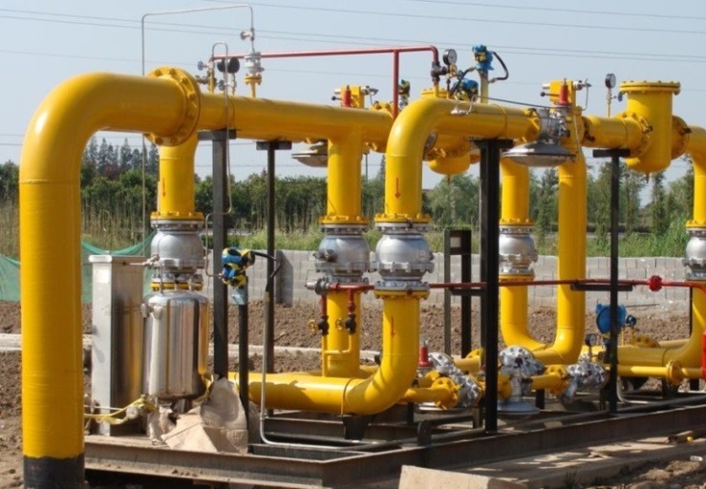
Государственная программа Чувашской Республики
«Модернизация и развитие сферы жилищно-коммунального хозяйства»
Бюджет
для граждан
Достижение значений показателей (индикаторов)
Основные индикаторы
2023 факт
2024 план
2025
2026
2027
Доля населения, обеспеченного качественной питьевой водой из систем централизованного водоснабжения, процентов
80,4
89,2
89,2
0
0
Доля уличной водопроводной сети, нуждающейся в замене, в общем протяжении водопроводной сети, процентов
32,9
31,5
30,1
30,1
30,1
Доля заемных средств в общем объеме капитальных вложений в системы теплоснабжения, процентов
32
32
33
33
37
Модернизация лифтов и лифтового оборудования, единиц
89
50
50
50
0
Количество многоквартирных домов, в которых проведен капитальный ремонт, единиц
200
200
200
200
200
Регистрация в установленном порядке органами местного самоуправления и газораспределительной организацией права собственности на недвижимые объекты газораспределения, являющиеся бесхозяйными, единиц
25
25
25
25
25

Slide 85

Повышение уровня открытости бюджетных данных и качества управления региональными финансами
Бюджет
для граждан
Рейтинг субъектов Российской Федерации по
уровню открытости бюджетных данных
 | 2020г. | 2021г. | 2022г. | 2023г.
Регионы с очень высоким уровнем открытости | 20 Чувашская Республика | 15 Чувашская Республика | 34 Чувашская Республика | 40 Чувашская Республика
Регионы с высоким уровнем открытости | 32 | 35 | 30 | 23
Регионы со средним уровнем открытости | 17 | 20 | 10 | 11
Регионы с низким уровнем открытости | 13 | 9 | 7 | 7
Регионы с очень низким уровнем открытости | 3 | 6 | 4 | 4
По итогам 2023 года Чувашская Республика вновь находится в лидирующей группе регионов с очень высоким уровнем открытости бюджетных данных
Рейтинг субъектов Российской Федерации по
качеству управления региональными финансами
 | 2020г. | 2021г. | 2022г. | 2023г.
Регионы с высоким качеством управления региональными финансами | 24 | 25 Чувашская Республика | 25 Чувашская Республика | 26
Регионы с надлежащим качеством управления региональными финансами | 45 Чувашская Республика | 40 | 43 | 41 Чувашская Республика
Регионы с низким качеством управления региональными финансами | 16 | 20 | 17 | 18
По оценке Минфина России качество управления региональными финансами в Чувашской Республике находится на надлежащем уровне

Slide 86

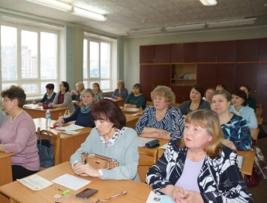
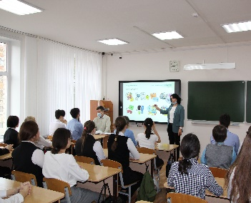
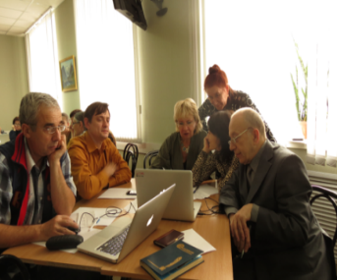
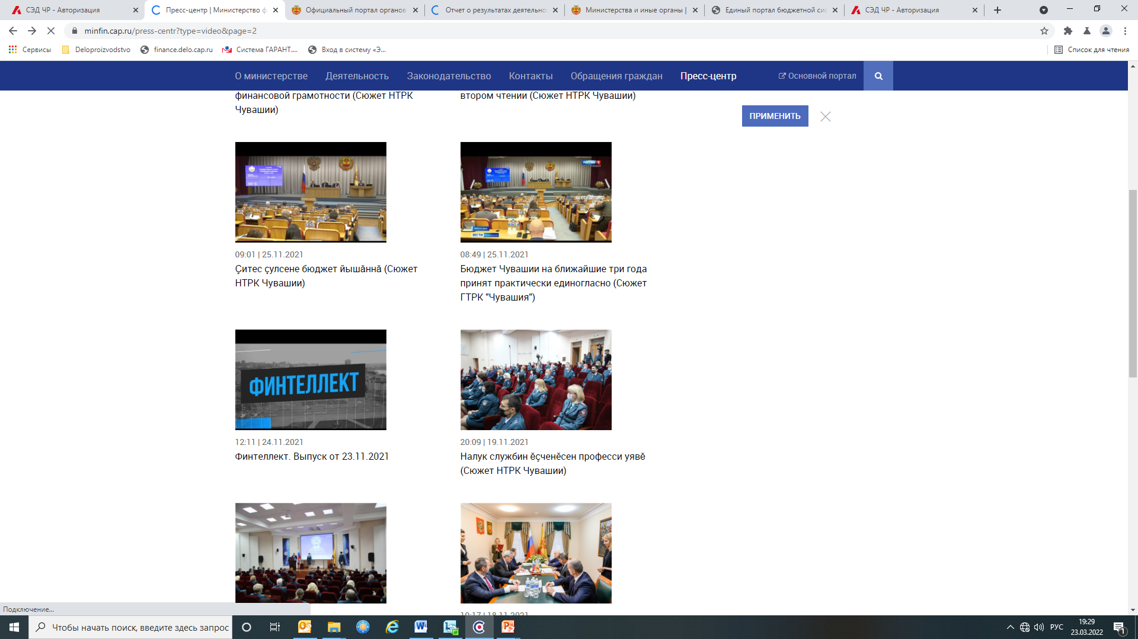

Повышение финансовой грамотности населения
Бюджет
для граждан
Осуществляется обучение педагогов, методистов, тьюторов, волонтеров, сотрудников центров социального обслуживания населения, центров занятости и других организаций в области финансовой грамотности.
Сформирован пул амбассадоров финансовой грамотности.
Ведется целенаправленная работа по повышению финансовой грамотности молодежи, в том числе в рамках образовательных
программ, факультативов, различных просветительских мероприятий (семинаров, лекций, мастер-классов, деловых игр, круглых столов) с приглашением экспертов из кредитных и прочих организаций.
По итогам 2023 года
2 республиканских проекта
по финансовой грамотности признаны лучшими и включены
в федеральный Каталог лучших региональных практик – 2023
Реализуются мероприятия по финансовому просвещению взрослого населения, в том числе «на рабочих местах» в организациях.
Отдельное внимание уделяется работе с людьми пенсионного возраста и социально незащищенными гражданами на базе библиотек, центров занятости и социальной защиты.
Цикл передач «Финтеллект»,
вышедший в эфир Национального телевидения Чувашии, - победитель Всероссийской премии «ФинЗОЖ эксперт» в номинации «Лучший медиапроект (цикл материалов, постоянная рубрика/спецпроект) в СМИ».
Значительное внимание уделяется размещению информации по финансовой грамотности в СМИ. В печатных, радио-, теле- и интернет изданиях на постоянной основе публикуются материалы, направленные на углубление знаний населения в области финансов, формирование ответственного подхода к принятию финансовых решений, а также закрепление навыков противостояния мошенническим действиям.

Slide 87
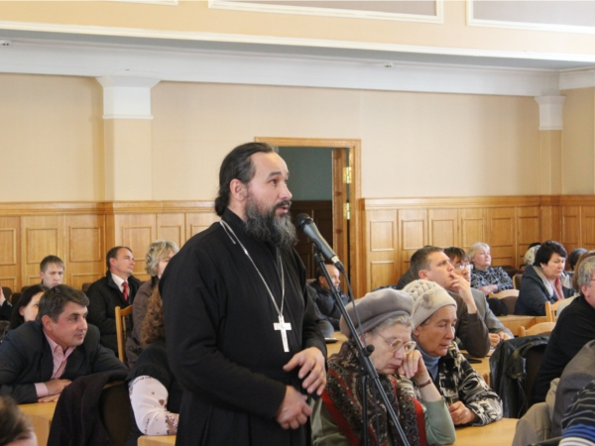


Участие граждан в обсуждении бюджетных вопросов
Бюджет
для граждан
Проведение публичных слушаний по проектам законов о республиканском бюджете и годовом отчете об исполнении республиканского бюджета Чувашской Республики, в которых может принять участие любой гражданин.
Информация о проведении публичных слушаний размещается на сайте Министерства финансов Чувашской Республики minfin.cap.ru.
(Закон Чувашской Республики № 81 от 16.11.2021 «О регулировании бюджетных правоотношений в Чувашской Республике»)
Телеграм - канал Минфина Чувашии t.me/minfin_chuvashii
Свои замечания и предложения можно направлять на электронную почту Министерства финансов Чувашской Республики finmail@cap.ru или обращаться по телефону 56-52-00
Использование принципов инициативного бюджетирования с целью вовлечения населения муниципальных образований в бюджетный процесс
Ежегодно предусматривается предоставление на конкурсной основе субсидий из республиканского бюджета Чувашской Республики бюджетам муниципальных районов и бюджетам городских округов на реализацию проектов развития общественной инфраструктуры, основанных на местных инициативах

Slide 88


Режим работы:
Понедельник – пятница с 08.00 до 17.00, обеденный перерыв с 12.30 до 13.30
Выходные дни – суббота, воскресенье
График приема граждан:
1. М.Г. Ноздряков – первый заместитель Председателя Кабинета Министров Чувашской Республики - министр финансов Чувашской Республики
первая пятница месяца с 15.00 до 17.00 часов
2. О.В. Метелева – первый заместитель министра финансов Чувашской Республики
первый вторник месяца с 15.00 до 17.00 часов
3. М.А. Загребаева - заместитель министра финансов Чувашской Республики
второй вторник месяца с 15.00 до 17.00 часов
4. Г.В. Павлова - заместитель министра финансов Чувашской Республики
третий вторник месяца с 15.00 до 17.00 часов
5. И.Н. Смирнов - заместитель министра финансов Чувашской Республики
четвертый вторник месяца с 15.00 до 17.00 часов
6. Т.К. Щербаткина - заместитель министра финансов Чувашской Республики
последняя пятница месяца с 15.00 до 17.00 часов
Министерство финансов Чувашской Республики
Адрес: 428000, г. Чебоксары, пл. Республики, д.2
Телефон: (8352) 56-52-00, 56-52-12
https://minfin.cap.ru/
E-Mail: finmail@cap.ru
https://vk.com/id516657844
https://ok.ru/group/60503534076116

